Slide 1
FreeRTOS核心机制
姓名：丰无界

Slide 2
课程目标
理解 FreeRTOS 核心机制与底层原理
掌握任务调度、时间管理、同步通信等关键技术
避免常见 RTOS 开发陷阱
结合实际案例加深理解

Slide 3
FreeRTOS
01.
RTOS 基本概念
02.
任务与调度机制
03.
时间管理
04.
内存管理
05.
中断管理
06.
任务间通信与同步
07.
低功耗模式
08.
常见陷阱与调试技巧

Slide 4
RTOS 基本概念

Slide 5
RTOS 基本概念
RTOS vs 其它
实时性的定义：硬实时 vs 软实时
FreeRTOS 架构概览
freertos使用

Slide 6
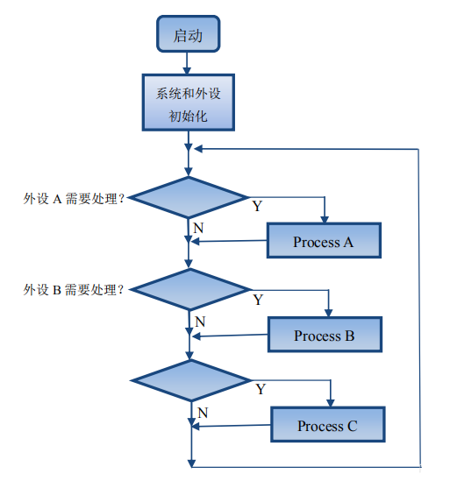
裸机
主要是采用超级循环系统（前后台系统），应用程序是一个无限的循环，循环中调用相应的函数完成相应的操作，这部分可以看做后台行为；中断服务程序处理异步事件，这部分可以看做是前台行为。后台也可以叫做任务级，前台也叫作中断级。
前后台系统的编程思路有两种：轮询方式（实时性得不到保障，紧急与非紧急消息不能有效管理）、中断方式（可以保证一定的实时性，紧急消息可以得到响应）。
采用中断和查询结合的方式可以解决大部分裸机应用，但随着工程的复杂，裸机方式的缺点就暴露出来了：
1.必须在中断(ISR)内处理时间关键运算：
ISR 函数变得非常复杂，并且需要很长执行时间。
ISR 嵌套可能产生不可预测的执行时间和堆栈需求。
2.超级循环和 ISR 之间的数据交换是通过全局共享变量进行的：
应用程序的程序员必须确保数据一致性。
3.超级循环可以与系统计时器轻松同步，但：
如果系统需要多种不同的周期时间，则会很难实现。
超过超级循环周期的耗时函数需要做拆分。
增加软件开销，应用程序难以理解。
4.超级循环使得应用程序变得非常复杂，因此难以扩展：
一个简单的更改就可能产生不可预测的副作用，对这种副作用进行分析非常耗时。
超级循环概念的这些缺点可以通过使用实时操作系统 (RTOS) 来解决。

Slide 7
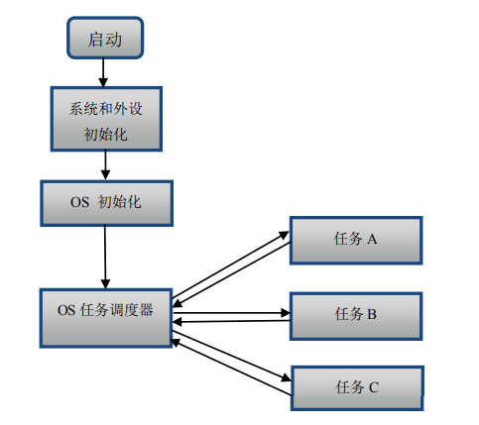
RTOS-采用多任务系统可以以上的裸机开发遇到的4大缺点。
RTOS的实现重点就在这个OS任务调度器上，调度器的作用就是使用相关的调度算法来决定当前需要执行的任务。FreeRTOS就是一款支持多任务运行的实时操作系统，具有时间片、抢占式和合作式三种调度方式。通过 FreeRTOS 实时操作系统可以将程序函数分成独立的任务，并为其提供合理的调度方式。

Slide 8
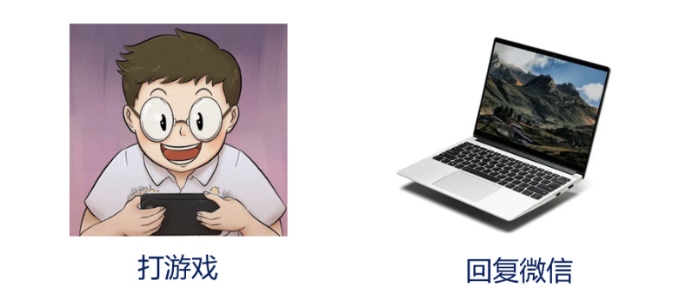
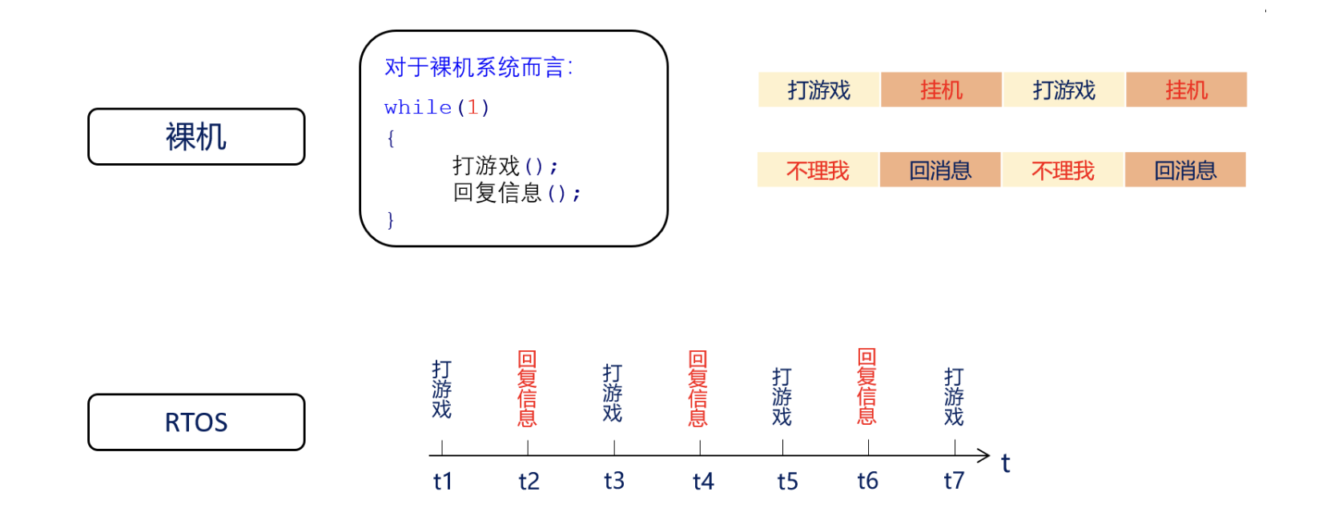

Slide 9
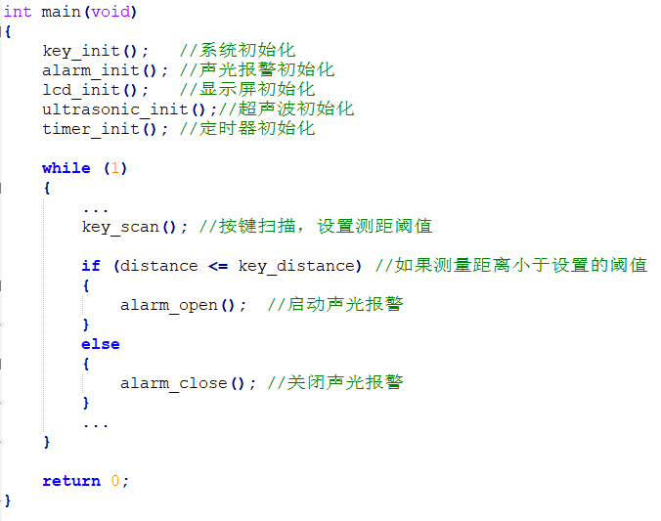
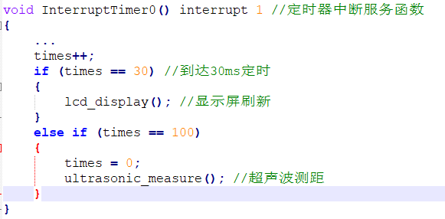
RTOS 基本概念
顺序执行的前后台系统
这种架构的优点是使用简单易于理解，而缺点是每个任务所占的CPU时间过长的话，会导致程序的实时性能差，就比如按键的检测等。

Slide 10
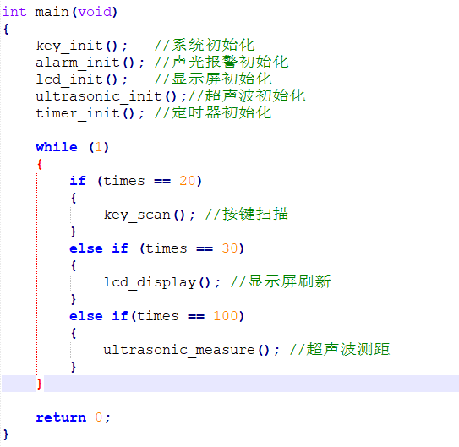
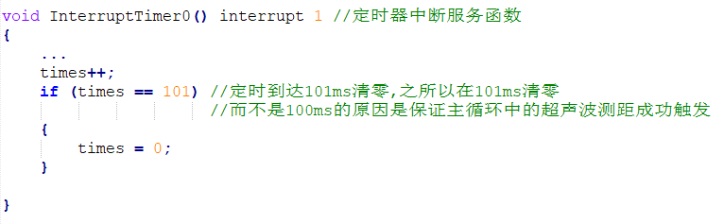
RTOS 基本概念
时间片轮询系统
时间片轮询法相比顺序执行还是有很大优势的，既有顺序执行法的优点，也有操作系统的部分优点。
Notes:
操作系统的本身是一个比较复杂的东西，任务的管理和调度实现的底层是很复杂和困难的。但是呢，我们一般都是把操作系统本身作为一个工具一个平台，我们的目的是使用它的功能而不是开发一个操作系统。
实际上真正能使用操作系统的人并不多，反而是跑裸机的占大多数，这也和产品的具体要求有关，很多简单的系统只需要裸机即可满足。

Slide 11
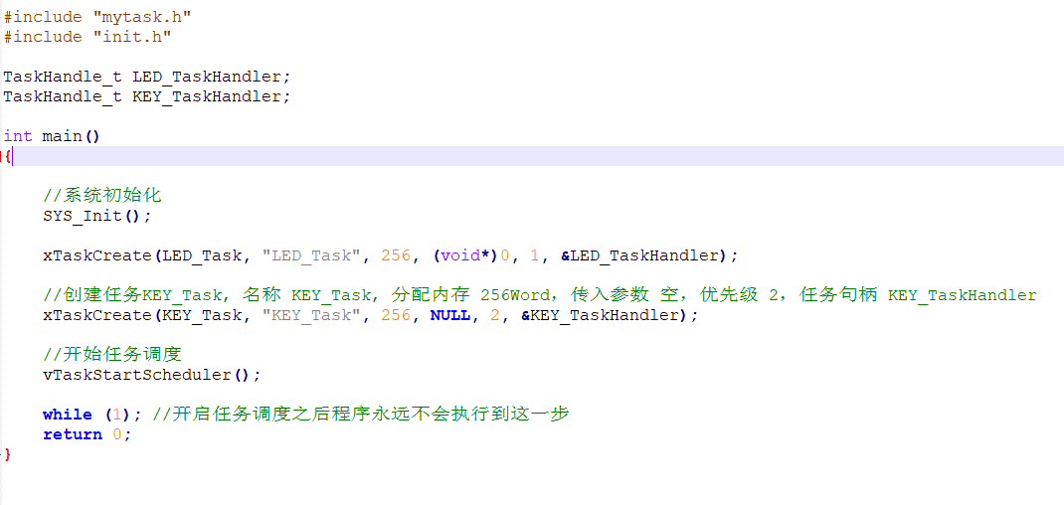
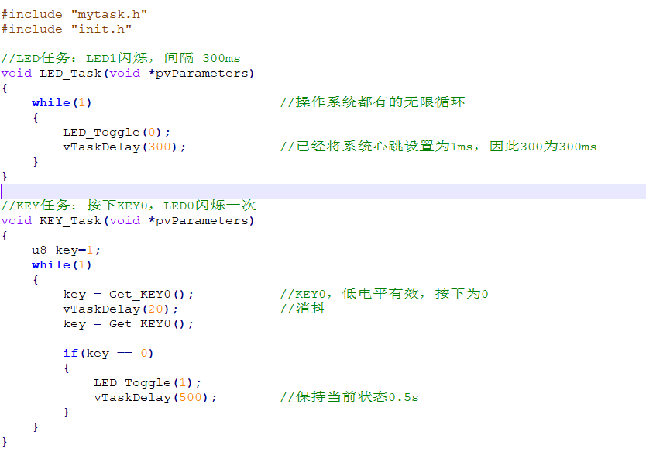
RTOS 基本概念
多任务操作系统
在一些功能复杂，逻辑控制较为困难的系统中就适合选择多任务操作系统，比如视频监控系统、无人机等等应用场景。
没有最好的软件架构(程序架构)，而是只有最合适的。因为在不同的应用场景中适合采用不同的程序设计，而单纯的去比较哪种程序架构是最好的没有什么实际的意义。

Slide 12
RTOS 基本概念
RTOS vs 其它
RTOS：多任务、实时调度、可预测性（任务执行有规律，与及时性的区别）
裸机：简单控制，单任务，实时性差
RTOS 是为复杂系统设计，支持硬件抽象层、任务切换与中断管理
RTOS vs 裸机的对比：
裸机程序需要自己管理所有任务，RTOS 提供调度器和任务管理。

Slide 13
RTOS 基本概念
硬实时 vs 软实时
硬实时：任务必须在规定时间内完成，否则系统不可用 ---工业控制、汽车刹车系统；
软实时：任务完成的时间要求较宽松，尽量在规定时间内完成 ---视频播放、音频处理。

Slide 14
RTOS 基本概念
FreeRTOS 架构概览
FreeRTOS：开源、轻量、广泛应用于嵌入式系统
核心：任务管理、时间管理、同步通信、内存管理、调度器
可移植层：支持多种硬件架构（STM32、AVR、ARM、PIC）
Notes:
FreeRTOS 的优点：小巧、支持多平台、功能模块化。

Slide 15
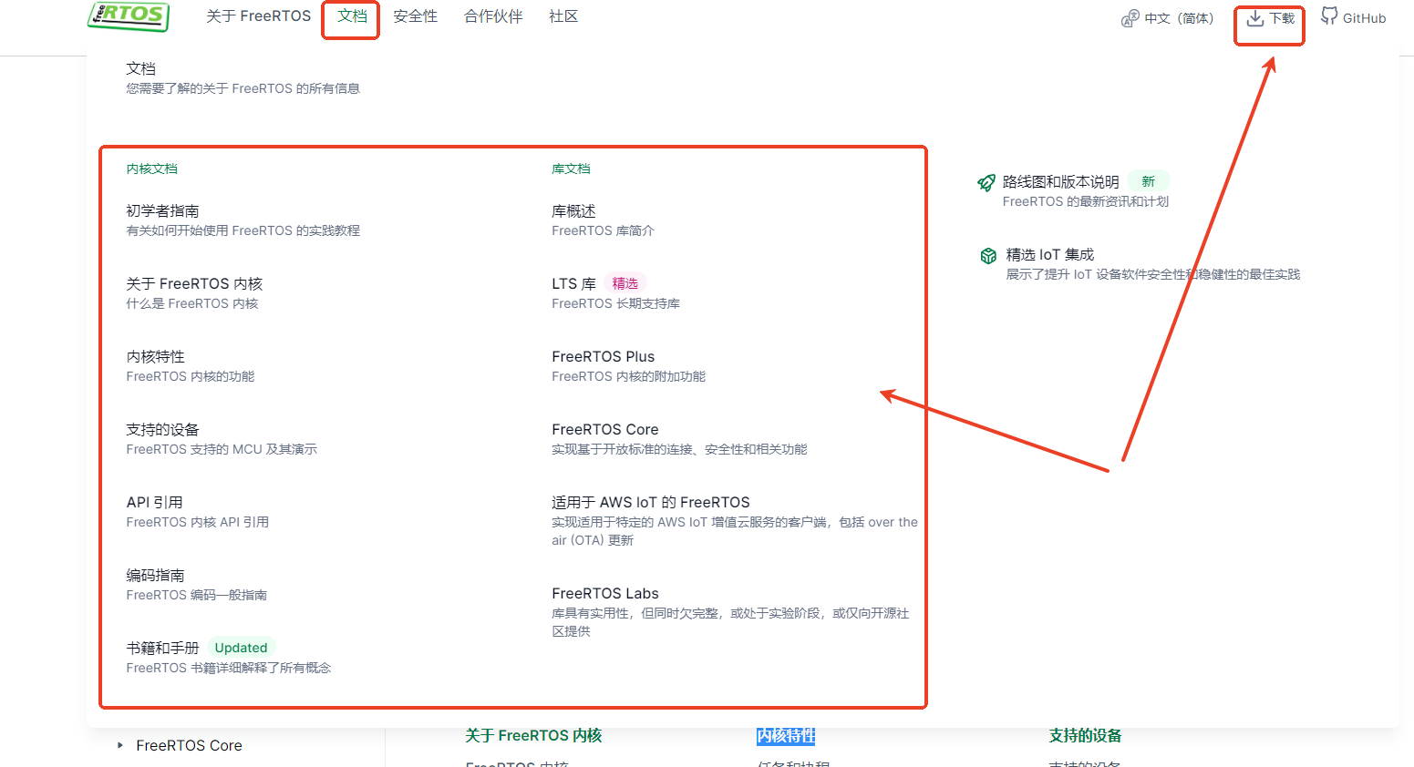
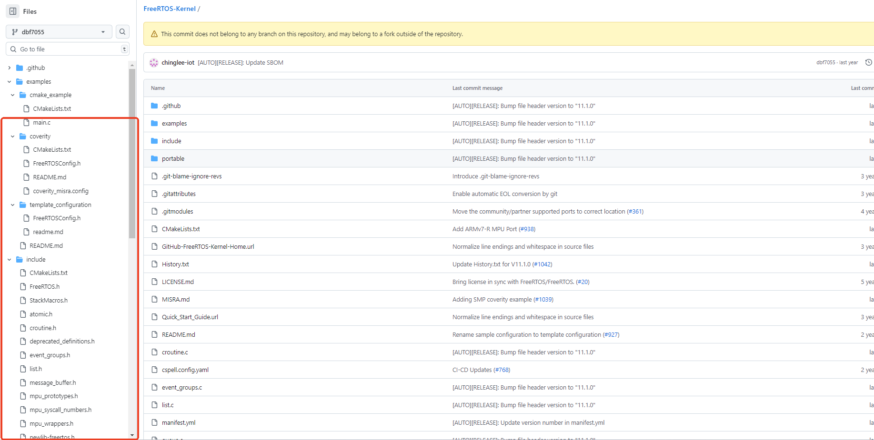
RTOS 基本概念
FreeRTOS 使用 - 下载代码
访问 FreeRTOS 官方网站（https://www.freertos.org）
或者从 GitHub 下载源代码：https://github.com/FreeRTOS
FreeRTOS 中的部分功能模块（任务管理、内存管理、通信机制）
Notes:
FreeRTOS 是开源的，下载后可以自由修改和使用。

Slide 16
FreeRTOS 中的各个功能模块
RTOS 基本概念
这些功能模块是设计成可选的，你可以根据实际需求选择性地使用其中的一部分，而不必强制引入所有功能。
1. 任务管理：FreeRTOS 提供了任务（Task）创建、调度、删除、挂起等功能。你可以仅使用任务管理模块来实现基于任务的调度，无需使用其他模块。
2. 内存管理：FreeRTOS 支持多种内存管理方案（如堆、栈管理）。你可以选择是否使用它的内存分配功能，比如你可以选择自己编写内存管理代码，或者直接使用 FreeRTOS 提供的堆内存分配器。
3. 时间管理：提供系统节拍计数、支持任务延时、软件定时机制，让任务可以基于时间进行调度或周期性执行，满足实时性需求。
4.调度器：根据任务优先级选择下一个运行的任务、支持 抢占式调度 和 时间片轮转调度、提供任务切换机制（上下文切换）
5.任务间通信机制：FreeRTOS 提供了多个通信机制，如消息队列、信号量、互斥量、事件组、消息流缓冲区等。这些模块可以独立于任务管理使用。你可以在任务间使用这些通信机制，但如果你的系统中不需要任务间通信，你完全可以选择不使用这些功能
6.中断管理：提供与 ISR（中断服务例程）的交互接口（带 FromISR 后缀的 API）支持中断触发任务切换临界区管理（taskENTER_CRITICAL / taskEXIT_CRITICAL）防止竞态条件，将硬件中断与实时任务系统无缝结合，保证响应实时性
7.钩子/回调函数：Idle Hook：在系统空闲时执行用户代码（如省电操作）、Tick Hook：在每个系统节拍中执行用户代码
Malloc Failed Hook：内存分配失败时触发、Stack Overflow Hook：任务栈溢出时触发，提供用户自定义扩展机制，增强系统健壮性和可调试性。
假设你只需要使用任务调度功能来并行执行一些任务，那么你可以只开启任务管理相关的功能，而不需要使用 FreeRTOS 的内存管理和通信机制。相反，如果你的应用程序中不需要多个任务并发，只需要通信机制来同步不同硬件或组件的状态，也可以仅引入信号量或消息队列模块。

Slide 17
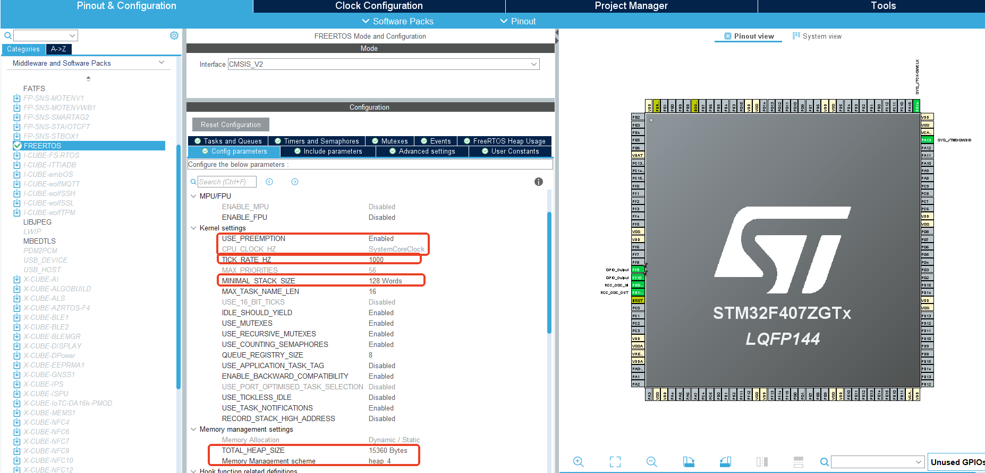
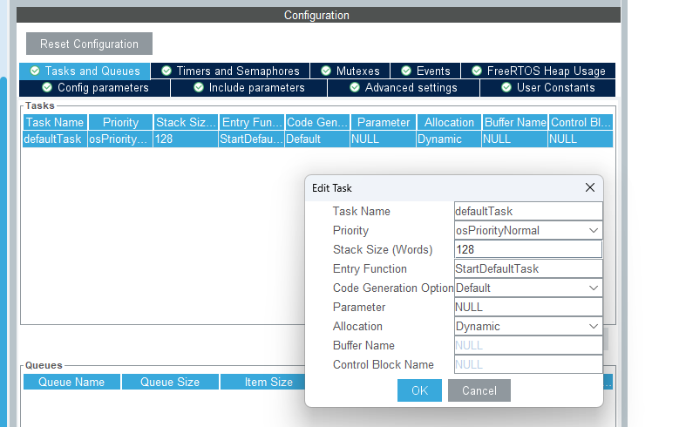
RTOS 基本概念
FreeRTOS 使用 - STM32 生成代码
使用 STM32CubeMX 配置 FreeRTOS
在 STM32CubeMX 中启用 FreeRTOS，配置任务、堆栈大小、优先级等
生成代码后，使用 Keil 或 STM32CubeIDE 编译和调试

Slide 18
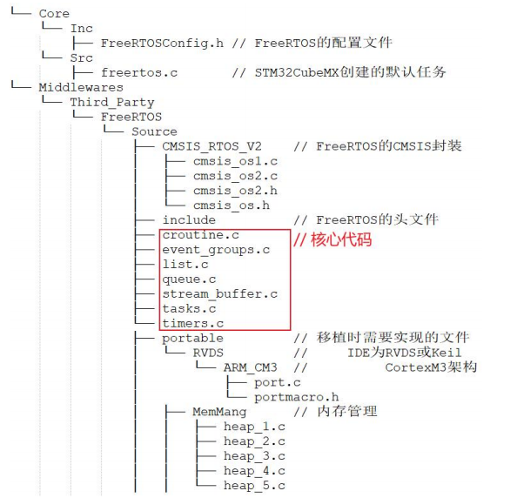

Slide 19
任务与调度机制

Slide 20
RTOS 基本概念
任务与调度机制
任务创建与删除
优先级与调度
任务状态转换（就绪、运行、阻塞、挂起）

Slide 21
1，任务创建和删除的API函数（熟悉）
任务的创建和删除本质就是调用FreeRTOS的API函数
API函数 | 描述
xTaskCreate() | 动态方式创建任务
xTaskCreateStatic() | 静态方式创建任务
vTaskDelete() | 删除任务
任务的任务控制块以及任务的栈空间所需的内存，均由 FreeRTOS 从 FreeRTOS 管理的堆中分配
动态创建任务
静态创建任务
任务的任务控制块以及任务的栈空间所需的内存，需用户分配提供

Slide 22
动态创建任务函数
BaseType_t xTaskCreate
( TaskFunction_t pxTaskCode, /* 指向任务函数的指针 */ const char * const pcName, /* 任务名字，最大长度configMAX_TASK_NAME_LEN */
const configSTACK_DEPTH_TYPE usStackDepth, /* 任务堆栈大小，注意字为单位 */
void * const pvParameters, /* 传递给任务函数的参数 */
UBaseType_t uxPriority, /* 任务优先级，范围：0 ~ configMAX_PRIORITIES - 1 */
TaskHandle_t * const pxCreatedTask /* 任务句柄，就是任务的任务控制块 */
)
返回值 | 描述
pdPASS | 任务创建成功
errCOULD_NOT_ALLOCATE_REQUIRED_MEMORY | 任务创建失败

Slide 23
实现动态创建任务流程
1、将宏configSUPPORT_DYNAMIC_ALLOCATION 配置为 1
2、定义函数入口参数
用起来只需这三步
3、编写任务函数
此函数创建的任务会立刻进入就绪态，由任务调度器调度运行
1、申请堆栈内存&任务控制块内存
2、TCB结构体成员赋值
动态创建任务函数内部实现
3、添加新任务到就绪列表中

Slide 24
任务控制块结构体成员介绍
typedef struct tskTaskControlBlock
{
volatile StackType_t * pxTopOfStack; /* 任务栈栈顶，必须为TCB的第一个成员 */
ListItem_t xStateListItem; /* 任务状态列表项 */
ListItem_t xEventListItem; /* 任务事件列表项 */
UBaseType_t uxPriority; /* 任务优先级，数值越大，优先级越大 */
StackType_t * pxStack; /* 任务栈起始地址 */
char pcTaskName[ configMAX_TASK_NAME_LEN ]; /* 任务名字 */
…
省略很多条件编译的成员
} tskTCB;
任务栈栈顶，在任务切换时的任务上下文保存、任务恢复息息相关
注意：每个任务都有属于自己的任务控制块，类似身份证

Slide 25
静态创建任务函数
TaskHandle_t xTaskCreateStatic
(
TaskFunction_t pxTaskCode, /* 指向任务函数的指针 */
const char * const pcName, /* 任务函数名 */
const uint32_t ulStackDepth, /* 任务堆栈大小注意字为单位 */
void * const pvParameters, /* 传递的任务函数参数 */
UBaseType_t uxPriority, /* 任务优先级 */
StackType_t * const puxStackBuffer, /* 任务堆栈，一般为数组，由用户分配 */
StaticTask_t * const pxTaskBuffer /* 任务控制块指针，由用户分配 */
);
返回值 | 描述
NULL | 用户没有提供相应的内存，任务创建失败
其他值 | 任务句柄，任务创建成功

Slide 26
静态创建任务使用流程
1、需将宏configSUPPORT_STATIC_ALLOCATION 配置为 1
2、定义空闲任务&定时器任务的任务堆栈及TCB
vApplicationGetIdleTaskMemory( )
3、实现两个接口函数
vApplicationGetTimerTaskMemory ( )
用起来只需这五步
4、定义函数入口参数
5、编写任务函数
此函数创建的任务会立刻进入就绪态，由任务调度器调度运行
1、TCB结构体成员赋值
静态创建内部实现
2、添加新任务到就绪列表中

Slide 27
任务删除函数
void vTaskDelete(TaskHandle_t xTaskToDelete);
形参 | 描述
xTaskToDelete | 待删除任务的任务句柄
用于删除已被创建的任务
被删除的任务将从就绪态任务列表、阻塞态任务列表、挂起态任务列表和事件列表中移除
注意
1、当传入的参数为NULL，则代表删除任务自身（当前正在运行的任务）
2、空闲任务会负责释放被删除任务中由系统分配的内存，但是由用户在任务删除前申请的内存， 则需要由用户在任务被删除前提前释放，否则将导致内存泄露

Slide 28
删除任务流程
1、使用删除任务函数，需将宏INCLUDE_vTaskDelete 配置为 1
用起来只要这两步
2、入口参数输入需要删除的任务句柄（NULL代表删除本身）
1、获取所要删除任务的控制块
通过传入的任务句柄，判断所需要删除哪个任务，NULL代表删除自身
2、将被删除任务，移除所在列表
将该任务在所在列表中移除，包括：就绪、阻塞、挂起、事件等列表
内部实现过程
3、判断所需要删除的任务
删除任务自身，需先添加到等待删除列表，内存释放将在空闲任务执行
删除其他任务，释放内存，任务数量--
4、更新下个任务的阻塞时间
更新下一个任务的阻塞超时时间，以防被删除的任务就是下一个阻塞超时的任务

Slide 29
任务创建和删除（动态方法）
xTaskCreate( ) 和 vTaskDelete( ) 的使用
设计四个任务：start_task、task1、task2、task3
四个任务的功能如下：
start_task
用来创建其他的三个任务
task1
实现LED0每500ms闪烁一次
task2
实现LED1每500ms闪烁一次
task3
判断按键KEY0是否按下，按下则删掉task1

Slide 30
任务创建和删除（动态方法）
bit31
pxReadyTasksLists[31]
bit30
pxReadyTasksLists[30]
bit29
pxReadyTasksLists[29]
就绪列表的初始化
… …
… …
bit1
pxReadyTasksLists[1]
bit0
pxReadyTasksLists[0]

Slide 31
任务创建和删除（静态方法）
学会 xTaskCreateStatic( ) 和 vTaskDelete( ) 的使用
设计四个任务：start_task、task1、task2、task3
四个任务的功能如下：
start_task
用来创建其他的三个任务
task1
实现LED0每500ms闪烁一次
task2
实现LED1每500ms闪烁一次
task3
判断按键KEY0是否按下，按下则删掉task1

Slide 32
任务挂起函数内部实现
1、获取所要挂起任务的控制块
通过传入的任务句柄，判断所需要挂起哪个任务，NULL代表挂起自身
2、移除所在列表
将要挂起的任务从相应的状态列表和事件列表中移除（就绪或阻塞列表）
3、插入挂起任务列表
将待挂起任务的任务状态列表向插入到挂起态任务列表末尾
4、判断任务调度器是否运行
在运行，更新下一次阻塞时间，防止被挂起任务为下一次阻塞超时任务
5、判断待挂起任务是否为当前任务
如果挂起的是任务自身，且调度器正在运行，需要进行一次任务切换
调度器没有运行，判断挂起任务数是否等于任务总数，是：当前控制块赋值为NULL，否：寻找下一个最高优先级任务

Slide 33
任务恢复函数内部实现
1、恢复任务不能是正在运行任务
2、判断任务是否在挂起列表中
是：就会将该任务在挂起列表中移除， 将该任务添加到就绪列表中
3、判断恢复任务优先级
判断恢复的任务优先级是否大于当前正在运行的 是的话执行任务切换

Slide 34
最高优先级 (Highest Priority - 时间关键/实时响应)：
优先级数值： 通常是配置允许的最高值 (例如 configMAX_PRIORITIES - 1)。
功能角色：
硬实时任务： 对截止时间有严格要求，错过会导致系统失败的任务（如电机控制、安全关键状态监测）。
中断延迟任务 (Deferred Interrupt Processing)： 由中断服务程序 (ISR) 唤醒，用于处理耗时较长或需要调用非 ISR 安全 API 的中断后续工作。它们必须能抢占几乎所有其他任务，以确保快速响应中断事件。
系统关键任务： 如某些通信协议栈的实时处理层、高优先级事件分发任务。
特点： 数量通常很少。一旦就绪，会立即抢占所有低优先级任务运行。执行时间应尽可能短。
高/中高优先级 (High/Medium-High Priority - 重要功能/及时响应)：
优先级数值： 介于最高优先级和普通优先级之间，数值相对较高。
功能角色：
软实时任务： 有响应时间要求，但偶尔错过截止时间不会导致灾难性后果的任务（如用户界面刷新、非关键传感器数据处理、中等速度的通信协议处理）。
重要的业务流程任务： 执行系统核心功能链中较关键环节的任务。
事件驱动任务： 等待高优先级事件（如按键、重要消息）并需要较快响应的任务。
特点： 数量适中。能及时响应事件，抢占低优先级任务，但会被最高优先级任务抢占。执行时间需合理控制。
普通/中优先级 (Medium/Normal Priority - 常规业务逻辑)：
优先级数值： 在配置的优先级范围中间区域。
功能角色：
主要的应用程序逻辑： 执行系统大部分常规业务处理的任务。
后台计算/处理： 不需要严格实时性，但需要持续运行的任务。
较低速的通信处理。
特点： 通常是系统中数量最多的任务。按照调度策略（通常是时间片轮转）共享 CPU 时间。会被更高优先级的任务抢占。

Slide 35
低优先级 (Low Priority - 非实时/后台任务)：
优先级数值： 数值较低（接近 0，但通常高于空闲任务）。
功能角色：
非实时后台任务： 如数据记录（非实时）、统计信息计算、非关键的定期自检。
低优先级事件处理： 处理不紧急的事件或消息。
特点： 只有在没有更高优先级任务就绪时才能运行。执行时间可以较长，对实时性要求很低。
空闲优先级 (Idle Priority)：
优先级数值： 固定为 0。这是系统中最低的优先级。
功能角色：
空闲任务 (Idle Task)： FreeRTOS 内核自动创建的一个特殊任务。当且仅当没有其他任务处于就绪状态 (Ready) 时，它才会运行。
关键作用：
执行后台清理： 例如，回收被删除任务的内存（如果启用了 configUSE_IDLE_HOOK 或 configUSE_TICKLESS_IDLE）。
实现低功耗 (Tickless Idle)： 在空闲任务中，系统可以进入低功耗睡眠模式（如果配置了 Tickless Idle）。
运行用户钩子函数 (Idle Hook)： 开发者可以注册一个函数 (vApplicationIdleHook)，在空闲任务中执行自定义的低优先级后台操作（必须非常短，且不能阻塞！）。
特点： 优先级最低，不可改变。开发者不应手动创建优先级为 0 的任务，以免干扰空闲任务的运行。

Slide 36
任务调度简介
调度器就是使用相关的调度算法来决定当前需要执行的哪个任务
FreeRTOS 一共支持三种任务调度方式：
抢占式调度
主要是针对优先级不同的任务，每个任务都有一个优先级，优先级高的任务可以抢占优先级低的任务。
时间片调度
主要针对优先级相同的任务，当多个任务的优先级相同时， 任务调度器会在每一次系统时钟节拍到的时候切换任务。
当前执行任务将会一直运行，同时高优先级的任务不会抢占低优先级任务
FreeRTOS现在虽然还支持，但是官方已经表示不再更新协程式调度
协程式调度

Slide 37
抢占式调度
总结：
1、高优先级任务，优先执行
2、高优先级任务不停止，低优先级任务无法执行
3、被抢占的任务将会进入就绪态
优先级
运行条件：
抢占
阻塞
1、创建三个任务：Task1、Task2、Task3
3
抢占
Task3
Task3
2、Task1、Task2、Task3的优先级分别为1、2、3；在FreeRTOS中任务设置的数值越大，优先级越高，所以TASK3的优先级最高。
2
Task2
Task2
1
Task1
时间
运行过程如下：
1、首先Task1在运行中，在这个过程中Task2就绪了，在抢占式调度器的作用下Task2会抢占Task1的运行
2、Task2运行过程中，Task3就绪了，在抢占式调度器的作用下Task3会抢占Task2的运行
3、Task3运行过程中，Task3阻塞了（系统延时或等待信号量等），此时就绪态中，优先级最高的任务Task2执行
4、Task3阻塞解除了（延时到了或者接收到信号量），此时Task3恢复到就绪态中，抢占TasK2的运行

Slide 38
时间片调度
同等优先级任务轮流地享有相同的 CPU 时间(可设置)， 叫时间片，在FreeRTOS中，一个时间片就等于SysTick 中断周期
优先级
运行条件：
阻塞
1、创建三个任务：Task1、Task2、Task3
2、Task1、Task2、Task3的优先级均为1；即3个任务同等优先级
1
Task1
Task2
Task3
Task1
Task2
1、同等优先级任务，轮流执行；时间片流转
1个时间片
时间
2、一个时间片大小，取决为滴答定时器中断周期
运行过程如下：
3、注意没有用完的时间片不会再使用，下次任务Task3得到执行
还是按照一个时间片的时钟节拍运行
1、首先Task1运行完一个时间片后，切换至Task2运行
2、Task2运行完一个时间片后，切换至Task3运行
3、Task3运行过程中（还不到一个时间片），Task3阻塞了（系统延时或等待信号量等），此时直接切换到下一个任务Task1
4、Task1运行完一个时间片后，切换至Task2运行

Slide 39
任务状态
FreeRTOS中任务共存在4种状态：
1、运行态
正在执行的任务，该任务就处于运行态，注意在STM32中，同一时间仅一个任务处于运行态
2、就绪态
如果该任务已经能够被执行，但当前还未被执行，那么该任务处于就绪态
3、阻塞态
如果一个任务因延时或等待外部事件发生，那么这个任务就处于阻塞态
类似暂停，调用函数 vTaskSuspend() 进入挂起态，需要调用解挂函数vTaskResume()
才可以进入就绪态
4、挂起态

Slide 40
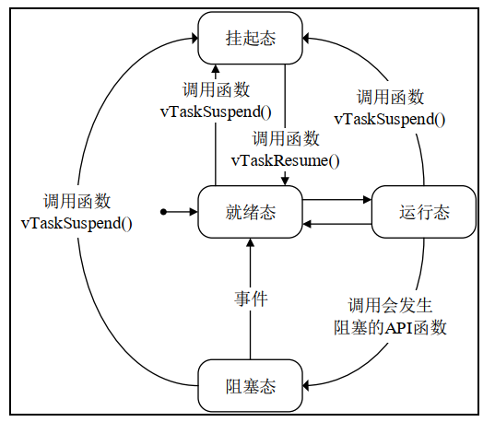
任务状态
四种任务状态之间的转换图：
总结：
1、仅就绪态可转变成运行态
2、其他状态的任务想运行，必须先转变成就绪态

Slide 41
任务状态
FreeRTOS中无非就四种状态，运行态，就绪态、阻塞态、挂起态
这四种状态中，除了运行态，其他三种任务状态的任务都有其对应的任务状态列表
bit31
pxReadyTasksLists[31]
就绪列表
pxReadyTasksLists[x]，其中x代表任务优先级数值
bit30
pxReadyTasksLists[30]
阻塞列表
pxDelayedTaskList
bit29
pxReadyTasksLists[29]
… …
… …
挂起列表
xSuspendedTaskList
bit1
pxReadyTasksLists[1]
bit0
pxReadyTasksLists[0]
32位的变量，当某个位，置一时，代表所对应的优先级就绪列表有任务存在

Slide 42
任务状态
假设，创建三个任务分别是：task1、task2、task3，优先级分别是：1、2、3
task1
task2
task3
pxReadyTasksLists[3]
就绪列表
pxReadyTasksLists[x]
pxReadyTasksLists[2]
pxReadyTasksLists[1]
阻塞列表
pxDelayedTaskList
调度器总是在所有处于就绪列表的任务中，选择具有最高优先级的任务来执行
如果task1、task2、task3，优先级均为1呢？
相同优先级的任务会连接在同一个就绪列表上
挂起列表
xSuspendedTaskList

Slide 43
堆 (Heap) 的作用
堆的作用是提供全局的、动态的、生命周期可控的内存空间。当你需要在多个函数间共享一块数据，或者需要的数据大小在编译时无法确定（比如根据用户输入决定数组大小），就必须使用堆。
栈 (Stack) 的作用
栈是为函数的执行而服务的，它的核心作用是维护函数调用的上下文。每当调用一个函数时，系统会在栈上为其分配一块称为 “栈帧 (Stack Frame)” 的内存区域，用于存放：
函数的返回地址：函数执行完后，应该回到调用它的下一条指令的地址。
函数的参数：调用函数时传入的实参。
函数的局部变量：在函数内部定义的非静态局部变量。
函数的调用上下文：一些需要保存的寄存器值。

Slide 44
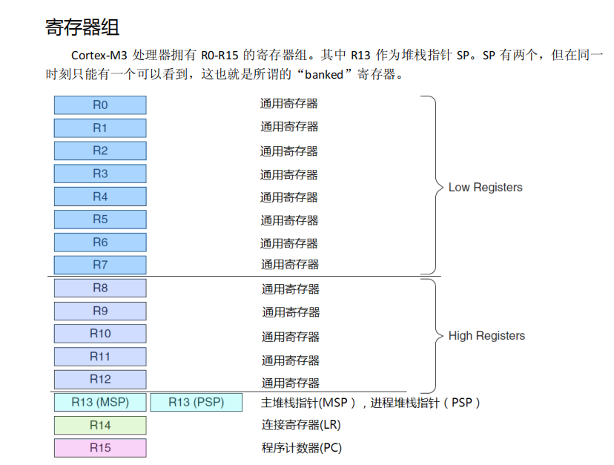
任务是怎么调度的？
调度器的核心任务是：始终让最高优先级的、就绪的任务运行。
R0-R12：通用寄存器
R0‐R12 都是 32 位通用寄存器，用于数据操作。但是注意：绝大多数 16 位 Thumb 指令只能访
问 R0‐R7，而 32 位 Thumb‐2 指令可以访问所有寄存器。
R0 通常存放堆内存地址（返回值）
R1-R3 传递参数（如大小、标志）
R4-R11 保存堆指针、临时存储堆地址
R12 (IP) 临时寄存器，可能用于堆地址计算
Banked R13: 两个堆栈指针
Cortex‐M3 拥有两个堆栈指针，然而它们是 banked，因此任一时刻只能使用其中的一个。
主堆栈指针（MSP）：复位后缺省使用的堆栈指针，用于操作系统内核以及异常处理例程（包括中断服务例程）
进程堆栈指针（PSP）：由用户的应用程序代码使用。
堆栈指针的最低两位永远是 0，这意味着堆栈总是 4 字节对齐的。
在 ARM 编程领域中，凡是打断程序顺序执行的事件，都被称为异常(exception)。除了外部中断外，当有指令执 行了“非法操作”，或者访问被禁的内存区间，因各种错误产生的 fault，以及不可屏蔽中断发生时，都会打断程序的 执行，这些情况统称为异常。在不严格的上下文中，异常与中断也可以混用。另外，程序代码也可以主动请求进入 异常状态的（常用于系统调用）。
R14：连接寄存器
当呼叫一个子程序时，由 R14 存储返回地址不像大多数其它处理器，ARM 为了减少访问内存的次数（访问内存的操作往往要 3 个以上指令周期，带 MMU和 cache 的就更加不确定了），把返回地址直接存储在寄存器中。这样足以使很多只有 1 级子程序调用的代码无需访问内存（堆栈内存），从而提高了子程序调用的效率。如果多于 1 级，则需要把前一级的 R14 值压到堆栈里。在 ARM上编程时，应尽量只使用寄存器保存中间结果，迫不得以时才访问内存。在 RISC 处理器中，为了强调访内操作越过了处理器的界线，并且带来了对性能的不利影响，给它取了一个专业的术语：溅出。
R15：程序计数寄存器
指向当前的程序地址。如果修改它的值，就能改变程序的执行流（很多高级技巧就在这里面——译注）。
特殊功能寄存器
Cortex‐M3 还在内核水平上搭载了若干特殊功能寄存器，包括程序状态字寄存器组（PSRs）中断屏蔽寄存器组（PRIMASK, FAULTMASK, BASEPRI）控制寄存器（CONTROL）

Slide 45
开启任务调度器
vTaskStartScheduler()
作用：用于启动任务调度器，任务调度器启动后， FreeRTOS 便会开始进行任务调度
该函数内部实现，如下：
1、创建空闲任务
2、如果使能软件定时器，则创建定时器任务
3、关闭中断，防止调度器开启之前或过程中，受中断干扰，会在运行第一个任务时打开中断
4、初始化全局变量，并将任务调度器的运行标志设置为已运行
5、初始化任务运行时间统计功能的时基定时器
6、调用函数 xPortStartScheduler()

Slide 46
任务切换
任务切换的本质：就是CPU寄存器的切换。
假设当由任务A切换到任务B时，主要分为两步：
第一步：需暂停任务A的执行，并将此时任务A的寄存器保存到任务堆栈，这个过程叫做保存现场；
第二步：将任务B的各个寄存器值（被存于任务堆栈中）恢复到CPU寄存器中，这个过程叫做恢复现场；
对任务A保存现场，对任务B恢复现场，这个整体的过程称之为：上下文切换
栈 (Stack) 的作用
栈是为函数的执行而服务的，它的核心作用是维护函数调用的上下文。每当调用一个函数时，系统会在栈上为其分配一块称为 “栈帧 (Stack Frame)” 的内存区域，用于存放：
函数的返回地址：函数执行完后，应该回到调用它的下一条指令的地址。
函数的参数：调用函数时传入的实参。
函数的局部变量：在函数内部定义的非静态局部变量。
函数的调用上下文：一些需要保存的寄存器值。
堆 (Heap) 的作用
堆的作用是提供全局的、动态的、生命周期可控的内存空间。当你需要在多个函数间共享一块数据，或者需要的数据大小在编译时无法确定（比如根据用户输入决定数组大小），就必须使用堆。

Slide 47
任务切换
注意：任务切换的过程在PendSV中断服务函数里边完成
①当前任务A在执行：
②切换至任务B的
第一步：保存任务A的寄存器
③切换至任务B的
第二步：将任务B的寄存器恢复
④任务切换后的寄存器：
CPU寄存器
任务A的任务堆栈
任务B的任务堆栈
CPU寄存器
任务A各个寄存器
xPSR寄存器
xPSR寄存器
任务B各个寄存器
Task_a
Task_b
LR寄存器
LR寄存器
R12寄存器
由硬件自动保存（压栈）
R12寄存器
由硬件自动恢复（出栈）
R3寄存器
R3寄存器
R2寄存器
R2寄存器
R1寄存器
R1寄存器
R0寄存器
R0寄存器
EXC_RETURN
EXC_RETURN
R11寄存器
R11寄存器
R10寄存器
需手动保存（压栈）
R10寄存器
需手动恢复（出栈）
… …
… …
R5寄存器
R5寄存器
R4寄存器
R4寄存器
其他任务栈空间
其他任务栈空间

Slide 48
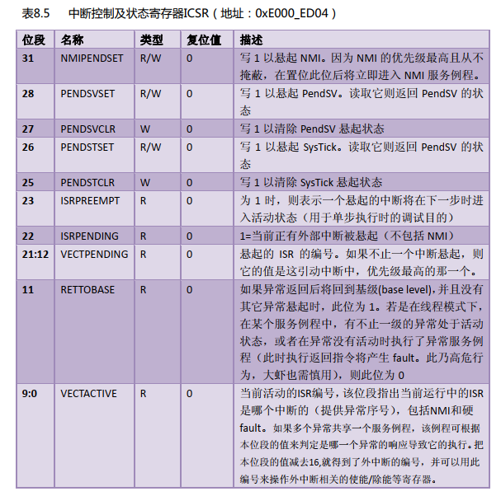
PendSV中断是如何触发的？
1、滴答定时器中断调用
2、执行FreeRTOS提供的相关API函数：portYIELD()
本质：通过向中断控制和状态寄存器 ICSR 的bit28 写入 1 挂起 PendSV 来启动 PendSV 中断
上表摘取于《Cortex M3权威指南(中文)》第131页。

Slide 49
任务的挂起与恢复的API函数
API函数 | 描述
vTaskSuspend() | 挂起任务
vTaskResume() | 恢复被挂起的任务
xTaskResumeFromISR() | 在中断中恢复被挂起的任务
挂起
挂起任务类似暂停，可恢复； 删除任务，无法恢复，类似“人死两清”
恢复
恢复被挂起的任务
“FromISR”
带FromISR后缀是在中断函数中专用的API函数

Slide 50
任务挂起函数介绍
void vTaskSuspend(TaskHandle_t xTaskToSuspend)
形参 | 描述
xTaskToSuspend | 待挂起任务的任务句柄
此函数用于挂起任务，使用时需将宏 INCLUDE_vTaskSuspend 配置为 1。
无论优先级如何，被挂起的任务都将不再被执行，直到任务被恢复 。
注意：当传入的参数为NULL，则代表挂起任务自身（当前正在运行的任务）

Slide 51
任务恢复函数介绍（任务中恢复）
任务中恢复被挂起函数：void vTaskResume(TaskHandle_t xTaskToResume)
形参 | 描述
xTaskToResume | 待恢复任务的任务句柄
使用该函数注意宏：INCLUDE_vTaskSuspend必须定义为 1
注意：任务无论被 vTaskSuspend() 挂起多少次，只需在任务中调用 vTakResume() 恢复一次，就可以继续运行。且被恢复的任务会进入就绪态！

Slide 52
时间管理

Slide 53
RTOS 基本概念
时间管理
系统时基（tick） vTaskDelay / vTaskDelayUntil
定时器（软件定时器、硬件定时器）
延时的精度与功耗影响

Slide 54
系统时基 (Tick)
是什么: 由硬件定时器产生的周期性中断，是FreeRTOS调度的时间基准。
作用:
驱动任务调度器（时间片轮转）。
实现任务延时 (vTaskDelay等)。
提供软件定时器的计时来源。
配置: configTICK_RATE_HZ in FreeRTOSConfig.h
例如 1000 Hz = 1个Tick是1ms。

Slide 55
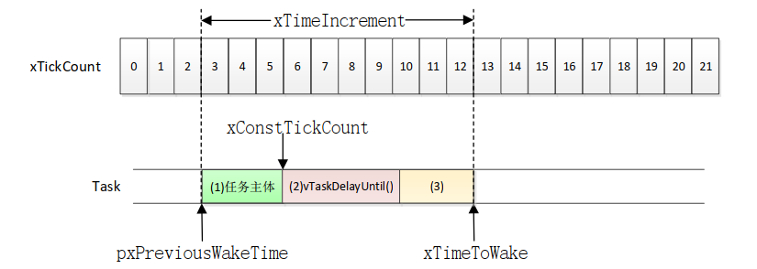
延时函数介绍
函数 | 描述
vTaskDelay() | 相对延时
xTaskDelayUntil() | 绝对延时
相对延时：指每次延时都是从执行函数vTaskDelay()开始，直到延时指定的时间结束
绝对延时：指将整个任务的运行周期看成一个整体，适用于需要按照一定频率运行的任务
(1)为任务主体，也就是任务真正要做的工作
(2)是任务函数中调用vTaskDelayUntil()对任务进行延时
(3)为其他任务在运行

Slide 56
定时器：硬件与软件
硬件定时器:
芯片外设，精度极高，几乎不占用CPU。
用于产生系统Tick、PWM、捕获输入等。
与RTOS无关，中断服务程序(ISR)应保持简短。
FreeRTOS软件定时器:
建立在系统Tick之上，由RTOS内核管理。
创建: xTimerCreate()
启动: xTimerStart() (不要在中断中直接启动！用 xTimerStartFromISR())
回调函数在定时器服务任务中执行，可以调用大多数FreeRTOS API。
优点: 使用方便，功能强大。
缺点: 精度受系统Tick限制，回调执行时间受任务调度影响。
创建 -> 启动 -> (自动运行...) -> 停止/删除。

Slide 57
关键考量：精度 vs 功耗
高精度 (High Precision):
手段: 提高 configTICK_RATE_HZ (如1000Hz -> 1ms Tick)。
优点: 延时和定时器分辨率更高，响应更及时。
代价: 更频繁的Tick中断 -> CPU功耗增加，更多时间花在上下文切换上。
低功耗 (Low Power):
手段: 降低 configTICK_RATE_HZ (如100Hz -> 10ms Tick)，或启用 Tickless Idle 模式。
Tickless模式: 在空闲时暂停Tick中断，让CPU进入深度睡眠，仅在下一个任务到期时唤醒。大幅降低功耗。
代价: 延时和定时器的精度会下降，尤其在低Tick频率时。
结论: 没有完美方案，只有根据应用场景的权衡 (Trade-Off)！
电池设备: 优先功耗，使用低Tick频率和Tickless模式。
实时控制: 优先精度，使用高Tick频率。

Slide 58
内存管理

Slide 59
RTOS 基本概念
内存管理
FreeRTOS 提供的内存管理方案（heap_1 ~ heap_5）
任务栈大小估算栈溢出检测
动态分配 vs 静态分配
内存碎片与泄漏问题

Slide 60
FreeRTOS内存管理简介
除了 FreeRTOS 提供的动态内存管理方法，标准的 C 库也提供了函数 malloc()和函数 free()来实现动态地申请和释放内存 。
疑问：为啥不用标准的 C 库自带的内存管理算法？
因为标准 C 库的动态内存管理方法有如下几个缺点：
占用大量的代码空间 不适合用在资源紧缺的嵌入式系统中
没有线程安全的相关机制
运行有不确定性，每次调用这些函数时花费的时间可能都不相同
内存碎片化
… …
因此，FreeRTOS 提供了多种动态内存管理的算法，可针对不同的嵌入式系统！

Slide 61
栈 (Stack) 的作用
栈是为函数的执行而服务的，它的核心作用是维护函数调用的上下文。每当调用一个函数时，系统会在栈上为其分配一块称为 “栈帧 (Stack Frame)” 的内存区域，用于存放：
函数的返回地址：函数执行完后，应该回到调用它的下一条指令的地址。
函数的参数：调用函数时传入的实参。
函数的局部变量：在函数内部定义的非静态局部变量。
函数的调用上下文：一些需要保存的寄存器值。
堆 (Heap) 的作用
堆的作用是提供全局的、动态的、生命周期可控的内存空间。当你需要在多个函数间共享一块数据，或者需要的数据大小在编译时无法确定（比如根据用户输入决定数组大小），就必须使用堆。

Slide 62
FreeRTOS内存管理算法
FreeRTOS提供了5种动态内存管理算法，分别为： heap_1、heap_2、heap_3、heap_4、heap_5 。 如下所示：
算法 | 优点 | 缺点
heap_1 | 分配简单，时间确定 | 只允许申请内存，不允许释放内存
heap_2 | 允许申请和释放内存 | 不能合并相邻的空闲内存块会产生碎片、时间不定
heap_3 | 直接调用C库函数malloc()和 free() ，简单 | 速度慢、时间不定
heap_4 | 相邻空闲内存可合并，减少内存碎片的产生 | 时间不定
heap_5 | 能够管理多个非连续内存区域的 heap_4 | 时间不定
heap_4内存管理算法最常用

Slide 63
FreeRTOS内存管理简介
在使用 FreeRTOS 创建任务、队列、信号量等对象的时，一般都提供了两种方法：
自动地从 FreeRTOS 管理的内存堆中申请创建对象所需的内存，并且在对象删除后，
可将这块内存释放回FreeRTOS管理的内存堆
① 动态方法创建
需用户提供各种内存空间，并且使用静态方式占用的内存空间一般固定下来了，即使任务、队列等被删除后，这些被占用的内存空间一般没有其他用途
② 静态方法创建
总结：动态方式管理内存相比与静态方式，更加灵活。

Slide 64
heap_4内存管理算法
heap_4内存管理算法会把相邻的空闲内存合并为一个更大的空闲内存，这有助于减少内存的碎片问题。
未分配的内存
未分配
未分配
未分配
多次分配内存
已分配
多次释放内存
已分配
heap_4
已分配
已分配
已释放
已释放
已分配
已释放
内存碎片
相邻空闲内存合并成一个大空闲内存
已分配
已释放
已分配
已分配
已分配
适用于这种场景：频繁地分配、释放不同大小的内存。

Slide 65
heap_5内存管理算法
heap_5 内存管理算法是在 heap_4 内存管理算法的基础上实现的，但是 heap_5 内存管理算法在 heap_4 内存管理算法的基础上实现了管理多个非连续内存区域的能力
heap_5 内存管理算法默认并没有定义内存堆 ， 需要用户手动指定内存区域的信息，对其进行初始化。
使用如下结构体：
typedef struct HeapRegion { uint8_t * pucStartAddress; /* 内存区域的起始地址 */ size_t xSizeInBytes; /* 内存区域的大小，单位：字节 */ } HeapRegion_t;

Slide 66
任务栈大小估算
核心原则
堆栈分配的核心是在 “内存资源紧张” 和 “运行稳定性” 之间找到平衡。分配过小会导致堆栈溢出，系统崩溃；分配过大会浪费宝贵的RAM资源。
影响任务堆栈大小的主要因素
计算一个任务需要多少堆栈，需要考虑以下所有开销的总和：
函数调用深度 (Call Nesting Depth)：
这是最大的影响因素。任务从入口函数开始，调用函数A，A再调用函数B，B再调用函数C... 每一层调用都会将返回地址、参数等压栈。
提示：代码结构越复杂，调用层次越深，需要的堆栈越大。
局部变量 (Local Variables)：
任务函数及其所有子函数中声明的局部变量（尤其是大型数组或结构体）都存储在堆栈上。
重要：避免在栈上分配大型数据结构（如 char buffer[1024]），改用静态变量或从堆分配。
中断上下文保存 (Context Saving)：
发生中断时，处理器会将当前任务的状态（寄存器值）压入当前运行任务的堆栈。这意味着即使是一个简单的任务，如果它运行时发生了频繁且复杂的中断，其堆栈使用量也会显著增加。
中断越复杂，需要保存的寄存器越多，堆栈开销越大。
FreeRTOS 自身开销 (RTOS Overhead)：
在任务切换时，FreeRTOS 需要保存剩余CPU寄存器的状态到任务堆栈。
对于 Cortex-M 内核，一次完整的上下文切换通常需要 ~500 字节 的堆栈空间（具体取决于端口和FPU是否启用）。
此外，使用 osDelay(), xQueueSend() 等API函数也会产生一定的调用开销。
对齐要求 (Alignment)：
为了满足处理器的内存对齐要求，堆栈指针可能会自动调整，这可能会造成一些微小的浪费。

Slide 67
确定堆栈大小的方法
不要盲目猜测，应采用以下科学方法：
1. 理论估算 (初步估算)
查看编译器的 Map 文件。
找到你的任务函数及其调用的所有函数，检查它们的帧大小 (Frame Size)。将它们相加，得到一个粗略的底限。
公式：总堆栈需求 ≈ (最深层调用路径上所有函数帧大小之和) + (中断保存开销) + (安全边际)
这是一个起点，但非常不准确，因为它无法计算指针引用、动态深度等。
2. 经验值 (快速启动)
对于简单的 LED闪烁、按键扫描 等任务，可以从 128 ~ 256 字节 开始。
对于中等复杂的任务（如处理串口数据），可以从 256 ~ 512 字节 开始。
对于复杂的任务（如运行加密算法、文件系统），可能需要 1KB ~ 4KB甚至更多。
注意：这只是一个非常粗略的参考，必须通过后续方法进行验证。

Slide 68
确定堆栈大小的方法
3. 实验测量 (最可靠的方法) - 强烈推荐
FreeRTOS 提供了极好的运行时堆栈使用量检测工具。
uxTaskGetStackHighWaterMark() 函数：
工作原理：FreeRTOS 在任务运行时会将堆栈空间初始化为一个已知值（如 0xA5）。这个函数会从堆栈末尾开始向上检查，找到从未被覆盖过的最大连续内存区域。这个值就是所谓的“高水位线”(High Water Mark)。
含义：“高水位线”告诉你任务从创建以来，最多的时候 使用了多少堆栈空间。(分配的堆栈总大小) - (高水位线) = 任务曾达到的最大使用量。
如何使用：
在任务循环中调用此函数。
通过打印出水位数。
让系统充分运行，执行所有可能的业务流程和中断。
观察打印出的最小值，这就是该任务需要的 最大堆栈空间。
安全边际：根据测量到的最大值，额外增加 20% ~ 30% 作为安全边际，以防止未测试到的边界情况。
xPortGetFreeHeapSize () 函数：
工作原理：FreeRTOS 在启动时会从 configTOTAL_HEAP_SIZE 定义的全局堆中划分出一块连续内存，并将其交由堆管理方案（如 heap_4.c）进行管理。堆管理器会在内部维护一个空闲块列表，记录哪些内存未被使用。这个函数会遍历空闲块列表，将所有空闲块的大小累加起来，返回当前剩余的可用堆内存总量。
含义：返回值告诉你此时此刻 FreeRTOS 堆中还有多少字节未被使用。配合 configTOTAL_HEAP_SIZE 可以计算出当前已使用的堆内存：已使用 = configTOTAL_HEAP_SIZE - xPortGetFreeHeapSize()。
堆的大小 ≈ 所有任务的栈大小之和 + 所有内核对象（队列、信号量等）的大小 + 其他开销。
在 FreeRTOS 中，当你使用 xTaskCreate() 动态创建任务时，任务的栈空间和任务控制块（TCB） 都是从 堆 中分配的。，所有任务的栈大小之和是堆消耗的绝对主体，通常占总堆大小的 70%~90%。

Slide 69
启用 FreeRTOS 的堆栈溢出检测功能
这是一个极其重要的安全特性，强烈建议在开发阶段启用。
在 FreeRTOSConfig.h 中定义 configCHECK_FOR_STACK_OVERFLOW：
0：不检测（默认）。
1：检测方法1。在任务切换时检查堆栈指针是否超出有效范围。成本低，但只能在上下文切换时捕获溢出。
2：检测方法2。任务创建时在堆栈顶部填充一个已知模式（校验和），在切换时检查该模式是否被破坏。这种方法能捕获到堆栈溢出对数据的破坏，更有效但成本稍高。
注意：一旦检测到溢出，会触发 vApplicationStackOverflowHook 回调函数，你可以在其中进行错误处理（如打印错误信息、重启系统）。
特性 | 方法 1 | 方法 2
核心原理 | 指针边界检查：在任务切换时，检查任务的栈指针（SP）是否超出了栈的起始或结束地址范围。 | “水位线”标记检查：任务创建时，用已知值（如 0xa5）填满整个栈。切换时检查栈末尾的16-20个字节是否被篡改。
优点 | 速度快，开销极小。仅是比较几个地址值。 | 检测率高。能发现“指针越界后又复位”等复杂溢出，几乎能捕获所有任务栈溢出情况。
缺点/局限性 | 可能漏检。如果溢出发生在两次任务切换之间，但指针又被修改回合法范围，则无法检测到。 | 开销稍大。需遍历检查内存值；理论上存在“溢出值恰好等于标记值”的极小概率漏检情况。
适用场景 | 开发初期快速、粗略地排查明显溢出问题。 | 精准定位栈溢出问题，尤其推荐在开发测试阶段使用。
开发/测试阶段：使用 方法 2。虽然有一点点性能开销，但它能发现绝大多数内存问题，避免系统在正式运行时出现随机死机或Hard Fault等难以定位的故障。
性能调优阶段：2 的开销不可接受，并且已基本确定栈大小是稳定的，可以临时降级为方法 1。
正式发布：官方建议关闭此功能（设为0），以消除任何额外的任务切换开销；

Slide 70
中断管理

Slide 71
RTOS 基本概念
1，什么是中断？
2，中断优先级分组设置
3，中断相关寄存器

Slide 72
RTOS 基本概念
1，什么是中断？（了解）
简介：让CPU打断正常运行的程序，转而去处理紧急的事件（程序），就叫中断
上课
中断执行机制，可简单概括为三步：
1，中断请求
外设产生中断请求（GPIO外部中断、定时器中断等）
2，响应中断
CPU停止执行当前程序，转而去执行中断处理程序（ISR）
中断
上厕所
3，退出中断
执行完毕，返回被打断的程序处，继续往下执行

Slide 73
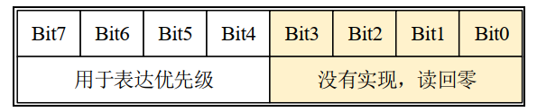
RTOS 基本概念
2，中断优先级分组设置
ARM Cortex-M 使用了 8 位宽的寄存器来配置中断的优先等级，这个寄存器就是中断优先级配置寄存器
但STM32，只用了中断优先级配置寄存器的高4位 [7 : 4]，所以STM32提供了最大16级的中断优先等级
STM32 的中断优先级可以分为抢占优先级和子优先级
抢占优先级： 抢占优先级高的中断可以打断正在执行但抢占优先级低的中断
子优先级：当同时发生具有相同抢占优先级的两个中断时，子优先级数值小的优先执行
注意：中断优先级数值越小越优先

Slide 74
RTOS 基本概念
2，中断优先级分组设置
一共有 5 种分配方式，对应着中断优先级分组的 5 个组
优先级分组 | 抢占优先级 | 子优先级 | 优先级配置寄存器高 4 位
NVIC_PriorityGroup_0 | 0 级抢占优先级 | 0-15 级子优先级 | 0bit 用于抢占优先级 4bit 用于子优先级
NVIC_PriorityGroup_1 | 0-1 级抢占优先级 | 0-7 级子优先级 | 1bit 用于抢占优先级 3bit 用于子优先级
NVIC_PriorityGroup_2 | 0-3 级抢占优先级 | 0-3 级子优先级 | 2bit 用于抢占优先级 2bit 用于子优先级
NVIC_PriorityGroup_3 | 0-7 级抢占优先级 | 0-1 级子优先级 | 3bit 用于抢占优先级 1bit 用于子优先级
NVIC_PriorityGroup_4 | 0-15 级抢占优先级 | 0 级子优先级 | 4bit 用于抢占优先级 0bit 用于子优先级
通过调用函数HAL_NVIC_SetPriorityGrouping(NVIC_PRIORITYGROUP_4）即可完成设置
在HAL_Init中设置
FreeRTOS官网关于中断说明：https://www.freertos.org/RTOS-Cortex-M3-M4.html

Slide 75
RTOS 基本概念
2，中断优先级分组设置
特点：
1、低于configMAX_SYSCALL_INTERRUPT_PRIORITY优先级的中断里才允许调用FreeRTOS 的API函数
2、建议将所有优先级位指定为抢占优先级位，方便FreeRTOS管理
（调用函数HAL_NVIC_SetPriorityGrouping(NVIC_PRIORITYGROUP_4)
3、中断优先级数值越小越优先，任务优先级数值越大越优先
0
31
1
30
优先级
2
29
… …
… …
14
1
15
0
中断优先级
任务优先级

Slide 76
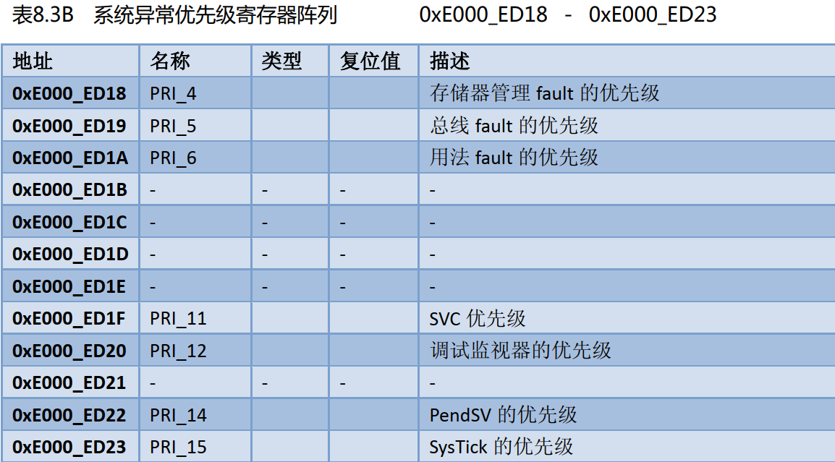
RTOS 基本概念
3，中断相关寄存器
三个系统中断优先级配置寄存器，分别为 SHPR1、 SHPR2、 SHPR3
SHPR1寄存器地址：0xE000ED18
SHPR2寄存器地址：0xE000ED1C
SHPR3寄存器地址：0xE000ED20
表出自：《Cortex M3权威指南(中文)》第286页

Slide 77


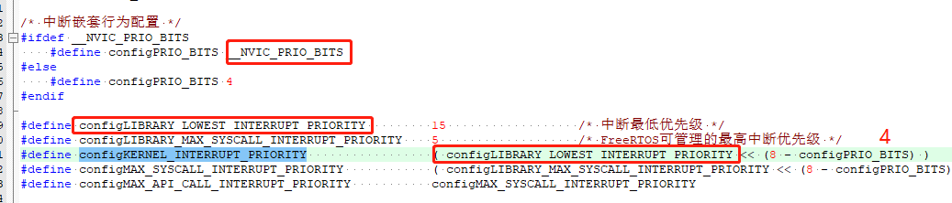
RTOS 基本概念
FreeRTOS如何配置PendSV和Systick中断优先级？
所以：PendSV和SysTick设置最低优先级
设置最低：保证系统任务切换不会阻塞系统其他中断的响应

Slide 78
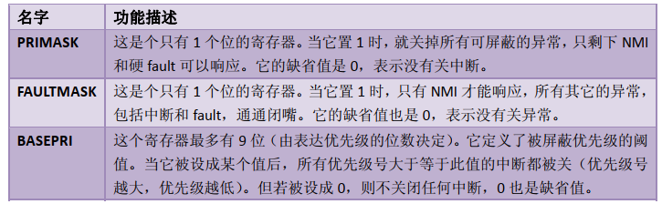
RTOS 基本概念
3，中断相关寄存器
三个中断屏蔽寄存器，分别为 PRIMASK、 FAULTMASK 和BASEPRI
FreeRTOS所使用的中断管理就是利用的BASEPRI这个寄存器
BASEPRI：屏蔽优先级低于某一个阈值的中断
比如： BASEPRI设置为0x50，代表中断优先级在5~15内的均被屏蔽，0~4的中断优先级正常执行

Slide 79
RTOS 基本概念
3，中断相关寄存器
BASEPRI：屏蔽优先级低于某一个阈值的中断，当设置为0时，则不关闭任何中断
关中断程序示例：
#define portDISABLE_INTERRUPTS() vPortRaiseBASEPRI()
static portFORCE_INLINE void vPortRaiseBASEPRI( void )
{
uint32_t ulNewBASEPRI = configMAX_SYSCALL_INTERRUPT_PRIORITY;
__asm
{
msr basepri, ulNewBASEPRI
dsb
isb
}
}
#define configMAX_SYSCALL_INTERRUPT_PRIORITY ( configLIBRARY_MAX_SYSCALL_INTERRUPT_PRIORITY << (8 - configPRIO_BITS) )
#define configLIBRARY_MAX_SYSCALL_INTERRUPT_PRIORITY 5 /* FreeRTOS可管理的最高中断优先级 */
中断优先级在5 ~ 15的全部被关闭

Slide 80
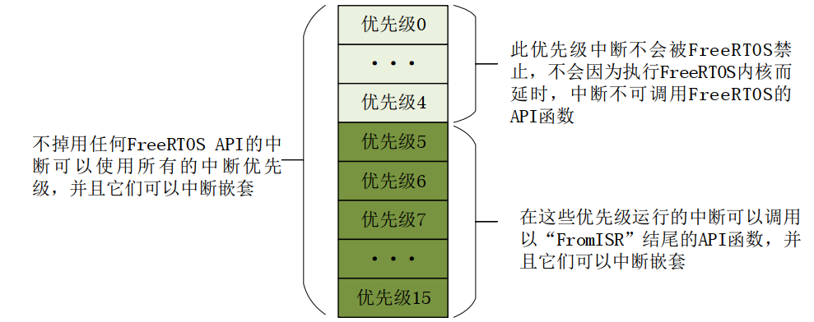
RTOS 基本概念
3，中断相关寄存器
当BASEPRI设置为0x50时：
在中断服务函数中调度FreeRTOS的API函数需注意：
1、中断服务函数的优先级需在FreeRTOS所管理的范围内
2、在中断服务函数里边需调用FreeRTOS的API函数，必须使用带“FromISR”后缀的函数

Slide 81
RTOS 基本概念
3，中断相关寄存器
BASEPRI：屏蔽优先级低于某一个阈值的中断，当设置为0时，则不关闭任何中断
开中断程序示例：
#define portENABLE_INTERRUPTS() vPortSetBASEPRI( 0 )
static portFORCE_INLINE void vPortSetBASEPRI( uint32_t ulBASEPRI )
{
__asm
{
msr basepri, ulBASEPRI
}
}
FreeRTOS中断管理就是利用BASEPRI寄存器实现的

Slide 82
RTOS 基本概念
1、优先级阈值宏
#define configMAX_SYSCALL_INTERRUPT_PRIORITY 10
中断优先级划分
中断类型 | 优先级数值 | 逻辑优先级 | 能否调用FreeRTOS API
不受管理的高优先级中断 | 小于阈值（如0-9） | 高 | ❌ 不能
受管理的普通优先级中断 | 大于等于阈值（如10-16） | 低 | ✅ 可以（仅限FromISR函数）
2、写中断服务函数（ISR）
void XXX_IRQHandler(void)
{
BaseType_t xHigherPriorityTaskWoken = pdFALSE;
// 1. 清除中断标志位
// 2. 读取硬件数据
// 3. 调用FromISR函数（如队列、信号量）
xQueueSendToBackFromISR(xQueue, &data, &xHigherPriorityTaskWoken);
// 4. 最后请求任务切换
portYIELD_FROM_ISR(xHigherPriorityTaskWoken);
}

Slide 83
RTOS 基本概念
3、中断与任务通信方式（FromISR函数）
xQueueSendToBackFromISR()
vTaskNotifyGiveFromISR()
注意事项：
保持ISR简短：ISR 中只做最紧急的处理（如保存数据、清除标志），复杂的计算和后续处理应通过通信机制交由一个高优先级任务完成。这被称为“延迟中断处理”或“中断底半部” 。
优先级不能为 0：任何需要调用 FromISR 类 FreeRTOS API 的中断，其优先级绝对不要设置为0（最高优先级）。因为在某些架构下，临界区无法屏蔽优先级为 0 的中断，这可能导致系统状态损坏 。
避免阻塞：绝对不能在 ISR 中使用不带 FromISR 后缀的 API 或任何可能导致阻塞的函数（如vTaskDelay）

Slide 84
任务间通信与同步

Slide 85
任务间通信与同步
1，任务通知
2，信号量
3，队列和队列集
4，事件标志组

Slide 86
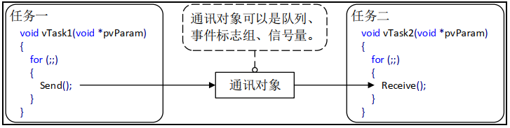
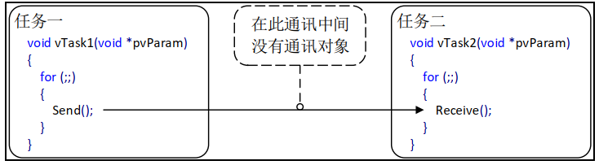
任务通知
1，任务通知的简介
2，任务通知值和通知状态
3，任务通知相关API函数介绍
1，任务通知的简介
任务通知：用来通知任务的，任务控制块中的结构体成员变量 ulNotifiedValue就是这个通知值。
使用队列、信号量、事件标志组时都需另外创建一个结构体，通过中间的结构体进行间接通信！
使用任务通知时，任务结构体TCB中就包含了内部对象，可以直接接收别人发过来的"通知"

Slide 87
任务通知
任务通知值的更新方式
不覆盖接受任务的通知值
覆盖接受任务的通知值
更新接受任务通知值的一个或多个bit
增加接受任务的通知值
只要合理，灵活的利用任务通知的特点，可以在一些场合中替代队列、信号量、事件标志组！

Slide 88
任务通知
任务通知的优势及劣势
任务通知的优势：
效率更高
使用任务通知向任务发送事件或数据比使用队列、事件标志组或信号量快得多
使用内存更小
使用其他方法时都要先创建对应的结构体，使用任务通知时无需额外创建结构体
任务通知的劣势：
ISR没有任务结构体，所以无法给ISR发送数据。但是ISR可以使用任务通知的功能，发数据给任务。
无法发送数据给ISR
无法广播给多个任务
任务通知只能是被指定的一个任务接收并处理
任务通知是通过更新任务通知值来发送数据的，任务结构体中只有一个任务通知值，只能保持一个数据。
无法缓存多个数据
发送受阻不支持阻塞
发送方无法进入阻塞状态等待

Slide 89
任务通知
2，任务通知值和通知状态
任务都有一个结构体：任务控制块TCB，它里边有两个结构体成员变量：
typedef struct tskTaskControlBlock
{
… …
#if ( configUSE_TASK_NOTIFICATIONS == 1 )
volatile uint32_t ulNotifiedValue;
volatile uint8_t ucNotifyState;
endif
… …
} tskTCB;
一个是 uint32_t 类型，用来表示通知值
一个是 uint8_t 类型，用来表示通知状态

Slide 90
任务通知
任务通知值
任务通知值的更新方式有多种类型：
计数值（数值累加，类似信号量）
相应位置一（类似事件标志组）
任意数值（支持覆写和不覆写，类似队列）
任务通知状态
其中任务通知状态共有3种取值：
#define taskNOT_WAITING_NOTIFICATION ( ( uint8_t ) 0 ) /* 任务未等待通知 */
#define taskWAITING_NOTIFICATION ( ( uint8_t ) 1 ) /* 任务在等待通知 */
#define taskNOTIFICATION_RECEIVED ( ( uint8_t ) 2 ) /* 任务在等待接收 */
任务未等待通知 ：任务通知默认的初始化状态
等待通知：接收方已经准备好了（调用了接收任务通知函数），等待发送方给个通知
等待接收：发送方已经发送出去（调用了发送任务通知函数），等待接收方接收

Slide 91
任务通知
3，任务通知相关API函数介绍
任务通知API函数主要有两类：①发送通知 ，②接收通知。
注意：发送通知API函数可以用于任务和中断服务函数中；接收通知API函数只能用在任务中。
①发送通知相关API函数：
函数 | 描述
xTaskNotify() | 发送通知，带有通知值
xTaskNotifyAndQuery() | 发送通知，带有通知值并且保留接收任务的原通知值
xTaskNotifyGive() | 发送通知，不带通知值
xTaskNotifyFromISR() | 在中断中发送任务通知
xTaskNotifyAndQueryFromISR()
vTaskNotifyGiveFromISR()
void USART_IRQHandler(void) {
BaseType_t xHigherPriorityTaskWoken = pdFALSE; // 先初始化为 pdFALSE
// ... 处理USART中断，比如收到数据 ...
// 通知任务数据已准备好
xTaskNotifyFromISR( xHighPriorityTaskHandle,
0,
eNoAction,
&xHigherPriorityTaskWoken );
// 检查是否需要触发一次上下文切换
portYIELD_FROM_ISR( xHigherPriorityTaskWoken );
}
ISR函数即将退出时，你需要检查这个变量的值。如果它是 pdTRUE，你就需要调用 portYIELD_FROM_ISR() 来请求一次上下文切换。这样，一旦中断结束，系统会立即切换到那个更高优先级的任务，而不是回到被中断的任务。

Slide 92
任务通知
3，任务通知相关API函数介绍
#define xTaskNotifyAndQuery( xTaskToNotify , ulValue , eAction , pulPreviousNotifyValue )
xTaskGenericNotify( ( xTaskToNotify ),
( tskDEFAULT_INDEX_TO_NOTIFY ),
( ulValue ),
( eAction ),
( pulPreviousNotifyValue ) )
#define xTaskNotify ( xTaskToNotify , ulValue , eAction )
xTaskGenericNotify( ( xTaskToNotify ) , ( tskDEFAULT_INDEX_TO_NOTIFY ) , ( ulValue ) , ( eAction ) , NULL )
#define xTaskNotifyGive( xTaskToNotify )
xTaskGenericNotify( ( xTaskToNotify ) , ( tskDEFAULT_INDEX_TO_NOTIFY ) , ( 0 ) , eIncrement , NULL )

Slide 93
任务通知
3，任务通知相关API函数介绍
BaseType_t xTaskGenericNotify( TaskHandle_t xTaskToNotify,
UBaseType_t uxIndexToNotify,
uint32_t ulValue,
eNotifyAction eAction,
uint32_t * pulPreviousNotificationValue )
形参 | 描述
xTaskToNotify | 接收任务通知的任务句柄
uxIndexToNotify | 任务的指定通知（任务通知相关数组成员）
ulValue | 任务通知值
eAction | 通知方式（通知值更新方式）
pulPreviousNotificationValue | 用于保存更新前的任务通知值（为NULL则不保存）
typedef enum
{
eNoAction = 0, /* 无操作 */
eSetBits /* 更新指定bit */
eIncrement /* 通知值加一 */
eSetValueWithOverwrite /* 覆写的方式更新通知值 */
eSetValueWithoutOverwrite /* 不覆写通知值 */
} eNotifyAction;

Slide 94
任务通知
3，任务通知相关API函数介绍
②接收通知相关API函数：
函数 | 描述
ulTaskNotifyTake() | 获取任务通知，可以设置在退出此函数的时候将任务通知值清零或者减一。 当任务通知用作二值信号量或者计数信号量的时候，使用此函数来获取信号量。
xTaskNotifyWait() | 获取任务通知，比 ulTaskNotifyTak()更为复杂，可获取通知值和清除通知值的指定位
总结：
当任务通知用作于信号量时，使用函数获取信号量：ulTaskNotifyTake()
当任务通知用作于事件标志组或队列时，使用此函数来获取： xTaskNotifyWait()

Slide 95
任务通知
3，任务通知相关API函数介绍
#define ulTaskNotifyTake( xClearCountOnExit , xTicksToWait )
ulTaskGenericNotifyTake( ( tskDEFAULT_INDEX_TO_NOTIFY ), ( xClearCountOnExit ), ( xTicksToWait ) )
此函数用于接收任务通知值，可以设置在退出此函数的时候将任务通知值清零或者减一
形参 | 描述
uxIndexToWaitOn | 任务的指定通知（任务通知相关数组成员）
xClearCountOnExit | 指定在成功接收通知后，将通知值清零或减 1， pdTRUE：把通知值清零； pdFALSE：把通知值减一
xTicksToWait | 阻塞等待任务通知值的最大时间
返回值 | 描述
0 | 接收失败
非 0 | 接收成功，返回任务通知的通知值

Slide 96
任务通知
3，任务通知相关API函数介绍
#define xTaskNotifyWait( ulBitsToClearOnEntry, ulBitsToClearOnExit, pulNotificationValue, xTicksToWait) xTaskGenericNotifyWait( tskDEFAULT_INDEX_TO_NOTIFY, ( ulBitsToClearOnEntry ), ( ulBitsToClearOnExit ), ( pulNotificationValue ), ( xTicksToWait ))
此函数用于获取通知值和清除通知值的指定位值，适用于模拟队列和事件标志组，使用该函数来获取任务通知 。

Slide 97
任务通知
3，任务通知相关API函数介绍
BaseType_t xTaskGenericNotifyWait(UBaseType_t uxIndexToWaitOn, uint32_t ulBitsToClearOnEntry, uint32_t ulBitsToClearOnExit, uint32_t * pulNotificationValue, TickType_t xTicksToWait);
形参 | 描述
uxIndexToWaitOn | 任务的指定通知（任务通知相关数组成员）
ulBitesToClearOnEntry | 等待前清零指定任务通知值的比特位（旧值对应bit清0）
ulBitesToClearOnExit | 成功等待后清零指定的任务通知值比特位（新值对应bit清0）
pulNotificationValue | 用来取出通知值（如果不需要取出，可设为NULL）
xTicksToWait | 阻塞等待任务通知值的最大时间
返回值 | 描述
pdTRUE | 等待任务通知成功
pdFALSE | 等待任务通知失败

Slide 98
信号量
在什么时候需要使用信号量进行数据传输
任务通知的局限性
1、只能一对一通信；
2、任务通知的计数值有上限（通常32位）
3、无法同时通知多个等待任务

Slide 99




信号量
1，信号量的简介
信号量是一种解决同步问题的机制，可以实现对共享资源的有序访问
停车位
假设有一个人需要在停车场停车
1、首先判断停车场是否还有空车位（判断信号量是否有资源）；
2、停车场正好有空车位（信号量有资源），那么就可以直接将车开入空车位进行停车（获取信号量成功）；
3、停车场已经没有空车位了（信号量没有资源），那么这个人可以选择不停车（获取信号量失败）；
也可以选择等待（任务阻塞）其他人将车开出停车场（释放信号量资源）， 然后再将车停入空车位 。
空车位 ：信号量资源数（计数值）
让出占用车位 ：释放信号量（计数值++）
占用车位 ：获取信号量（计数值 --）

Slide 100
信号量
1，信号量的简介
任务A
让计数值加1
（让出车位）
任务C
让计数值减1
（占用车位）
信号量
计数值
任务D
让计数值减1
（占用车位）
任务B
让计数值加1
（让出车位）
当计数值大于0，代表有信号量资源
信号量的计数值都有限制：限定最大值。
如果最大值被限定为1，那么它就是二值信号量；
如果最大值不是1，它就是计数型信号量。
当释放信号量，信号量计数值（资源数）加一
当获取信号量，信号量计数值（资源数）减一
信号量：用于传递状态

Slide 101
信号量
队列与信号量的对比
队列 | 信号量
可以容纳多个数据； 创建队列有两部分内存：队列结构体+队列项存储空间 | 仅存放计数值，无法存放其他数据； 创建信号量，只需分配信号量结构体
写入队列：当队列满时，可阻塞； | 释放信号量：不可阻塞，计数值++， 当计数值为最大值时，返回失败
读取队列：当队列为空时，可阻塞； | 获取信号量：计数值--， 当没有资源时，可阻塞

Slide 102
信号量
2，二值信号量
二值信号量的本质是一个队列长度为 1 的队列 ，该队列就只有空和满两种情况，这就是二值（0/1） 。
二值信号量通常用于互斥访问或任务同步， 与互斥信号量比较类似，但是二值信号量有可能会导致优先级翻转的问题 ，所以二值信号量更适合用于同步！
释放二值信号量
获取二值信号量
Task
或
ISR
xSemaphoreGive
二值信号量
xSemaphoreTake
Task
或
ISR
xSemaphoreGiveFromISR
xSemaphoreTakeFromISR
Give操作相当把该标志置“满”
Take操作相当于把该标志取"空"

Slide 103
信号量
二值信号量相关API函数
使用二值信号量的过程：创建二值信号量 → 释放二值信号量 → 获取二值信号量
函数 | 描述
xSemaphoreCreateBinary() | 使用动态方式创建二值信号量
xSemaphoreCreateBinaryStatic() | 使用静态方式创建二值信号量
xSemaphoreGive() | 释放信号量
xSemaphoreGiveFromISR() | 在中断中释放信号量
xSemaphoreTake() | 获取信号量
xSemaphoreTakeFromISR() | 在中断中获取信号量
Notes:
xSemaphoreCreateBinaryStatic()
动态和静态信号量的区别

Slide 104
信号量
二值信号量相关API函数
创建二值信号量函数：SemaphoreHandle_t xSemaphoreCreateBinary( void )
#define xSemaphoreCreateBinary( ) \
xQueueGenericCreate( 1 , semSEMAPHORE_QUEUE_ITEM_LENGTH , queueQUEUE_TYPE_BINARY_SEMAPHORE )
#define semSEMAPHORE_QUEUE_ITEM_LENGTH ( ( uint8_t ) 0U )
#define queueQUEUE_TYPE_BASE ( ( uint8_t ) 0U ) /* 队列 */
#define queueQUEUE_TYPE_SET ( ( uint8_t ) 0U ) /* 队列集 */
#define queueQUEUE_TYPE_MUTEX ( ( uint8_t ) 1U ) /* 互斥信号量 */
#define queueQUEUE_TYPE_COUNTING_SEMAPHORE ( ( uint8_t ) 2U ) /* 计数型信号量 */
#define queueQUEUE_TYPE_BINARY_SEMAPHORE ( ( uint8_t ) 3U ) /* 二值信号量 */
#define queueQUEUE_TYPE_RECURSIVE_MUTEX ( ( uint8_t ) 4U ) /* 递归互斥信号量 */
返回值 | 描述
NULL | 创建失败
其他值 | 创建成功返回二值信号量的句柄

Slide 105
信号量
二值信号量相关API函数
释放二值信号量函数：BaseType_t xSemaphoreGive( xSemaphore )
#define xSemaphoreGive ( xSemaphore ) \
xQueueGenericSend( ( QueueHandle_t ) ( xSemaphore ) , NULL , semGIVE_BLOCK_TIME , queueSEND_TO_BACK )
#define semGIVE_BLOCK_TIME ( ( TickType_t ) 0U )
形参 | 描述
xSemaphore | 要释放的信号量句柄
返回值 | 描述
pdPASS | 释放信号量成功
errQUEUE_FULL | 释放信号量失败

Slide 106
信号量
二值信号量相关API函数
获取二值信号量函数：BaseType_t xSemaphoreTake( xSemaphore, xBlockTime )
形参 | 描述
xSemaphore | 要获取的信号量句柄
xBlockTime | 阻塞时间
返回值 | 描述
pdTRUE | 获取信号量成功
pdFALSE | 超时，获取信号量失败

Slide 107
信号量
3，计数型信号量
计数型信号量相当于队列长度大于1 的队列，因此计数型信号量能够容纳多个资源，这在计数型信号量被创建的时候确定的
计数型信号量适用场合：
当每次事件发生后，在事件处理函数中释放计数型信号量（计数值+1），其他任务
会获取计数型信号量（计数值-1） ，这种场合一般在创建时将初始计数值设置为 0
事件计数
信号量表示有效的资源数目。任务必须先获取信号量（信号量计数值-1 ）才能获取资源控制权。当计数值减为零时表示没有的资源。当任务使用完资源后，必须释放信号量（信号量计数值+1）。信号量创建时计数值应等于最大资源数目
资源管理

Slide 108
信号量
计数型信号量相关API函数（熟悉）
使用计数型信号量的过程：创建计数型信号量 → 释放信号量 → 获取信号量
函数 | 描述
xSemaphoreCreateCounting() | 使用动态方法创建计数型信号量。
xSemaphoreCreateCountingStatic() | 使用静态方法创建计数型信号量
uxSemaphoreGetCount() | 获取信号量的计数值
计数型信号量的释放和获取与二值信号量相同 ！

Slide 109
信号量
计数型信号量创建API函数
#define xSemaphoreCreateCounting( uxMaxCount , uxInitialCount ) \ xQueueCreateCountingSemaphore( ( uxMaxCount ) , ( uxInitialCount ) )
此函数用于创建一个计数型信号量 。
形参 | 描述
uxMaxCount | 计数值的最大值限定
uxInitialCount | 计数值的初始值
返回值 | 描述
NULL | 创建失败
其他值 | 创建成功返回计数型信号量的句柄

Slide 110
信号量
计数型信号量获取API函数
#define uxSemaphoreGetCount( xSemaphore ) \ uxQueueMessagesWaiting( ( QueueHandle_t ) ( xSemaphore ) )
此函数用于获取信号量当前计数值大小
形参 | 描述
xSemaphore | 信号量句柄
返回值 | 描述
整数 | 当前信号量的计数值大小

Slide 111
队列和队列集
1，队列简介
队列是任务到任务、任务到中断、中断到任务数据交流的一种机制（消息传递）
类似全局变量？假设有一个全局变量a = 0，现有两个任务都在写这个变量a
任务1（）
{
a++;
}
任务2（）
{
a++;
}
①读数据：r0 <= a
①读数据：r0 <= a
②修改数据：r0 = r0 + 1
②修改数据：r0 = r0 + 1
③写数据：r0 => a
③写数据：r0 => a
全局变量的弊端：数据无保护，导致数据不安全，当多个任务同时对该变量操作时，数据易受损

Slide 112
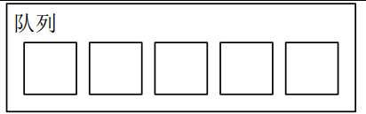
队列和队列集
1，队列简介
FreeRTOS基于队列， 实现了多种功能，其中包括队列集、互斥信号量、计数型信号量、
二值信号量、 递归互斥信号量，因此很有必要深入了解 FreeRTOS 的队列 。
使用队列的情况如下：
任务A
{
写队列；
}
任务C
{
读队列；
}
任务B
{
写队列；
}
写队列：
xQueueSend( )
{
// 进入临界区（关中断）
写队列实际操作
// 退出临界区（开中断）
}
读队列：
xQueueReceive( )
{
// 进入临界区（关中断）
读队列实际操作
// 退出临界区（开中断）
}
读写队列做好了保护，防止多任务同时访问冲突；
我们只需要直接调用API函数即可，简单易用！

Slide 113
队列和队列集
1，队列简介
在队列中可以存储数量有限、大小固定的数据。队列中的每一个数据叫做“队列项目”，队列能够存储“队列项目”的最大数量称为队列的长度
5个
1、队列长度为：5个
2、队列项目大小为：10字节
10字节
在创建队列时，就要指定队列长度以及队列项目的大小！

Slide 114
队列和队列集
1，队列简介
FreeRTOS队列特点：
1、数据入队出队方式
队列通常采用“先进先出”(FIFO)的数据存储缓冲机制，即先入队的数据会先从队列中被读取，FreeRTOS中也可以配置为“后进先出”LIFO方式；
2、数据传递方式
FreeRTOS中队列采用实际值传递，即将数据拷贝到队列中进行传递， FreeRTOS采用拷贝数据传递，也可以传递指针，所以在传递较大的数据的时候采用指针传递
3、多任务访问
队列不属于某个任务，任何任务和中断都可以向队列发送/读取消息
4、出队、入队阻塞
当任务向一个队列发送消息时，可以指定一个阻塞时间，假设此时当队列已满无法入队
若阻塞时间为0 ：直接返回不会等待；
若阻塞时间为0~port_MAX_DELAY ：等待设定的阻塞时间，若在该时间内还无法入队，超时后直接返回不再等待；
若阻塞时间为port_MAX_DELAY ：死等，一直等到可以入队为止。出队阻塞与入队阻塞类似；

Slide 115
队列和队列集
1，队列简介
入队阻塞：
队列
队列满了，此时写不进去数据；
①将该任务的状态列表项挂载在pxDelayedTaskList；
②将该任务的事件列表项挂载在xTasksWaitingToSend；
入队
有
有
有
有
有
任务A往队列写入数据
队列已满
出队阻塞：
队列
队列为空，此时读取不了数据；
①将该任务的状态列表项挂载在pxDelayedTaskList；
②将该任务的事件列表项挂载在xTasksWaitingToReceive；
空
空
空
空
空
出队
任务B从队列读取数据
队列无数据

Slide 116
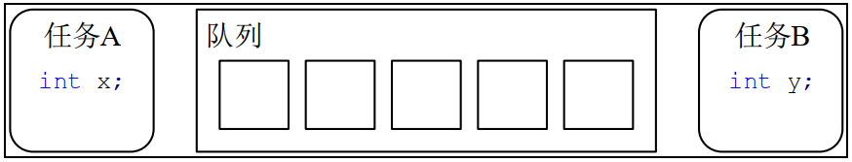
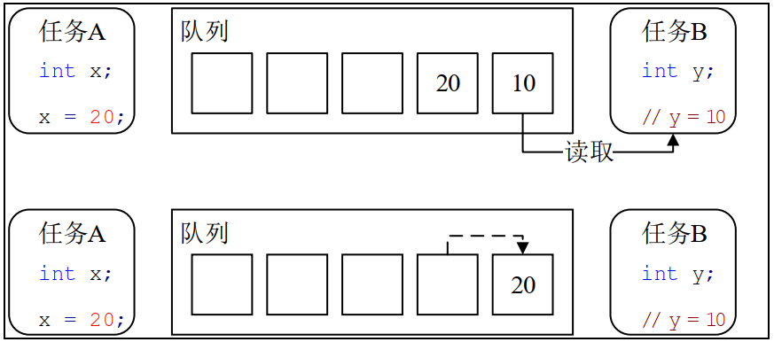
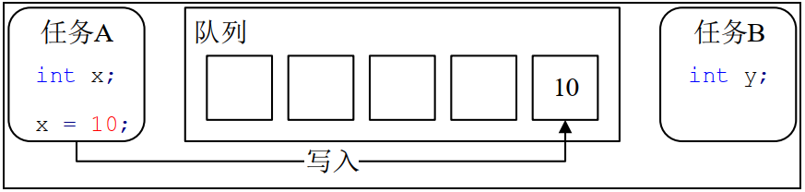
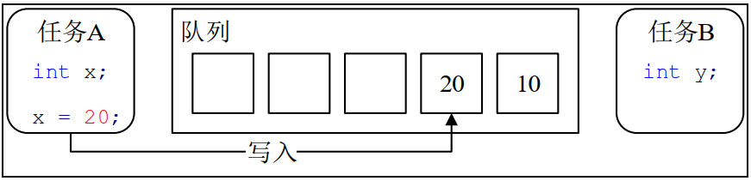
队列和队列集
队列操作基本过程
①创建队列
④从队列读取第一个消息
②往队列写入第一个消息
③往队列写入第二个消息

Slide 117
队列和队列集
2，队列结构体介绍
typedef struct QueueDefinition
{
int8_t * pcHead /* 存储区域的起始地址 */
int8_t * pcWriteTo; /* 下一个写入的位置 */
union
{
QueuePointers_t xQueue;
SemaphoreData_t xSemaphore;
} u ;
List_t xTasksWaitingToSend; /* 等待发送列表 */
List_t xTasksWaitingToReceive; /* 等待接收列表 */
volatile UBaseType_t uxMessagesWaiting; /* 非空闲队列项目的数量 */
UBaseType_t uxLength； /* 队列长度 */
UBaseType_t uxItemSize; /* 队列项目的大小 */
volatile int8_t cRxLock; /* 读取上锁计数器 */
volatile int8_t cTxLock； /* 写入上锁计数器 */
/* 其他的一些条件编译 */
} xQUEUE;

Slide 118
队列和队列集
2，队列结构体介绍
当用于队列使用时：
typedef struct QueuePointers
{
int8_t * pcTail; /* 存储区的结束地址 */
int8_t * pcReadFrom; /* 最后一个读取队列的地址 */
} QueuePointers_t;
当用于互斥信号量和递归互斥信号量时 ：
typedef struct SemaphoreData
{
TaskHandle_t xMutexHolder; /* 互斥信号量持有者 */
UBaseType_t uxRecursiveCallCount; /* 递归互斥信号量的获取计数器 */
} SemaphoreData_t;

Slide 119
队列和队列集
2，队列结构体介绍
队列结构体整体示意图：
队列项4（32字节）
队列项3（32字节）
队列项（消息）
存储区
队列项2（32字节）
队列项1（32字节）
其他成员变量（视条件编译而定）
cTxLock = queueUNLOCKED
cRxLock = queueUNLOCKED
uxItemSize = 32
uxLength = 4
uxMessagesWaiting = 0
队列结构体
存储区
xTasksWaitingToReceive
xTasksWaitingToSend
xQueue.pcReadFrom
xQueue.pcTail
pcWriteTo
pcHead

Slide 120
队列和队列集
3，队列相关API函数介绍
使用队列的主要流程：创建队列 → 写队列 → 读队列。
创建队列相关API函数介绍：
函数 | 描述
xQueueCreate() | 动态方式创建队列
xQueueCreateStatic() | 静态方式创建队列
动态和静态创建队列之间的区别：队列所需的内存空间由 FreeRTOS 从 FreeRTOS 管理的堆中分配，而静态创建需要用户自行分配内存。

Slide 121
队列和队列集
3，队列相关API函数介绍
#define xQueueCreate ( uxQueueLength, uxItemSize ) \
xQueueGenericCreate( ( uxQueueLength ), ( uxItemSize ), (queueQUEUE_TYPE_BASE ))
此函数用于使用动态方式创建队列，队列所需的内存空间由 FreeRTOS 从 FreeRTOS 管理的堆中分配
形参 | 描述
uxQueueLength | 队列长度
uxItemSize | 队列项目的大小
返回值 | 描述
NULL | 队列创建失败
其他值 | 队列创建成功，返回队列句柄

Slide 122
队列和队列集
3，队列相关API函数介绍
前面说 FreeRTOS 基于队列实现了多种功能，每一种功能对应一种队列类型，队列类型的 queue.h 文件中有定义：
#define queueQUEUE_TYPE_BASE ( ( uint8_t ) 0U ) /* 队列 */
#define queueQUEUE_TYPE_SET ( ( uint8_t ) 0U ) /* 队列集 */
#define queueQUEUE_TYPE_MUTEX ( ( uint8_t ) 1U ) /* 互斥信号量 */
#define queueQUEUE_TYPE_COUNTING_SEMAPHORE ( ( uint8_t ) 2U ) /* 计数型信号量 */
#define queueQUEUE_TYPE_BINARY_SEMAPHORE ( ( uint8_t ) 3U ) /* 二值信号量 */
#define queueQUEUE_TYPE_RECURSIVE_MUTEX ( ( uint8_t ) 4U ) /* 递归互斥信号量 */

Slide 123
队列和队列集
3，队列相关API函数介绍
往队列写入消息API函数：
函数 | 描述
xQueueSend() | 往队列的尾部写入消息
xQueueSendToBack() | 同 xQueueSend()
xQueueSendToFront() | 往队列的头部写入消息
xQueueOverwrite() | 覆写队列消息（只用于队列长度为 1 的情况）
xQueueSendFromISR() | 在中断中往队列的尾部写入消息
xQueueSendToBackFromISR() | 同 xQueueSendFromISR()
xQueueSendToFrontFromISR() | 在中断中往队列的头部写入消息
xQueueOverwriteFromISR() | 在中断中覆写队列消息（只用于队列长度为 1 的情况）

Slide 124
队列和队列集
3，队列相关API函数介绍
队列写入消息
#define xQueueSend( xQueue, pvItemToQueue, xTicksToWait ) \
xQueueGenericSend( ( xQueue ), ( pvItemToQueue ), ( xTicksToWait ), queueSEND_TO_BACK )
#define xQueueSendToBack( xQueue, pvItemToQueue, xTicksToWait ) \
xQueueGenericSend( ( xQueue ), ( pvItemToQueue ), ( xTicksToWait ), queueSEND_TO_BACK )
#define xQueueSendToFront( xQueue, pvItemToQueue, xTicksToWait ) \
xQueueGenericSend( ( xQueue ), ( pvItemToQueue ), ( xTicksToWait ), queueSEND_TO_FRONT )
#define xQueueOverwrite( xQueue, pvItemToQueue ) \
xQueueGenericSend( ( xQueue ), ( pvItemToQueue ), 0, queueOVERWRITE )
可以看到这几个写入函数调用的是同一个函数xQueueGenericSend( )，只是指定了不同的写入位置！

Slide 125
队列和队列集
3，队列相关API函数介绍
队列一共有 3 种写入位置 ：
#define queueSEND_TO_BACK ( ( BaseType_t ) 0 ) /* 写入队列尾部 */
#define queueSEND_TO_FRONT ( ( BaseType_t ) 1 ) /* 写入队列头部 */
#define queueOVERWRITE ( ( BaseType_t ) 2 ) /* 覆写队列*/
注意：覆写方式写入队列，只有在队列的队列长度为 1 时，才能够使用

Slide 126
队列和队列集
3，队列相关API函数介绍
往队列写入消息函数入口参数解析：
BaseType_t xQueueGenericSend( QueueHandle_t xQueue, const void * const pvItemToQueue, TickType_t xTicksToWait, const BaseType_t xCopyPosition );
形参 | 描述
xQueue | 待写入的队列
pvItemToQueue | 待写入消息
xTicksToWait | 阻塞超时时间
xCopyPosition | 写入的位置
返回值 | 描述
pdTRUE | 队列写入成功
errQUEUE_FULL | 队列写入失败

Slide 127
队列和队列集
3，队列相关API函数介绍（掌握）
从队列读取消息API函数：
函数 | 描述
xQueueReceive() | 从队列头部读取消息，并删除消息
xQueuePeek() | 从队列头部读取消息
xQueueReceiveFromISR() | 在中断中从队列头部读取消息，并删除消息
xQueuePeekFromISR() | 在中断中从队列头部读取消息

Slide 128
队列和队列集
3，队列相关API函数介绍（掌握）
BaseType_t xQueueReceive( QueueHandle_t xQueue, void * const pvBuffer, TickType_t xTicksToWait )
此函数用于在任务中，从队列中读取消息，并且消息读取成功后，会将消息从队列中移除。
形参 | 描述
xQueue | 待读取的队列
pvBuffer | 信息读取缓冲区
xTicksToWait | 阻塞超时时间
返回值 | 描述
pdTRUE | 读取成功
pdFALSE | 读取失败

Slide 129
队列和队列集
3，队列相关API函数介绍
BaseType_t xQueuePeek( QueueHandle_t xQueue, void * const pvBuffer, TickType_t xTicksToWait )
此函数用于在任务中，从队列中读取消息， 但与函数 xQueueReceive()不同，此函数在成功读取消息后，并不会移除已读取的消息！
形参 | 描述
xQueue | 待读取的队列
pvBuffer | 信息读取缓冲区
xTicksToWait | 阻塞超时时间
返回值 | 描述
pdTRUE | 读取成功
pdFALSE | 读取失败

Slide 130
队列和队列集
4，队列集简介（了解）
一个队列只允许任务间传递的消息为同一种数据类型，如果需要在任务间传递不同数据类型的消息时，那么就可以使用队列集 ！
作用：用于对多个队列或信号量进行“监听”，其中不管哪一个消息到来，都可让任务退出阻塞状态
假设：有个接收任务，使用到队列接收和信号量的获取，如下：
接收任务( )
{
等待接收队列；
获取信号量 ；
}
接收任务( )
{
等待队列集中消息；
if(队列还是信号量) ；
… …
}

Slide 131
队列和队列集
5，队列集相关API函数介绍
函数 | 描述
xQueueCreateSet() | 创建队列集
xQueueAddToSet() | 队列添加到队列集中
xQueueRemoveFromSet() | 从队列集中移除队列
xQueueSelectFromSet() | 获取队列集中有有效消息的队列
xQueueSelectFromSetFromISR() | 在中断中获取队列集中有有效消息的队列

Slide 132
队列和队列集
5，队列集相关API函数介绍
QueueSetHandle_t xQueueCreateSet( const UBaseType_t uxEventQueueLength );
此函数用于创建队列集。
形参 | 描述
uxEventQueueLength | 队列集可容纳的队列数量
返回值 | 描述
NULL | 队列集创建失败
其他值 | 队列集创建成功，返回队列集句柄

Slide 133
队列和队列集
5，队列集相关API函数介绍
BaseType_t xQueueAddToSet( QueueSetMemberHandle_t xQueueOrSemaphore ,
QueueSetHandle_t xQueueSet );
此函数用于往队列集中添加队列，要注意的时，队列在被添加到队列集之前，队列中不能有有效的消息
形参 | 描述
xQueueOrSemaphore | 待添加的队列句柄
xQueueSet | 队列集
返回值 | 描述
pdPASS | 队列集添加队列成功
pdFAIL | 队列集添加队列失败

Slide 134
队列和队列集
5，队列集相关API函数介绍
BaseType_t xQueueRemoveFromSet( QueueSetMemberHandle_t xQueueOrSemaphore , QueueSetHandle_t xQueueSet );
此函数用于从队列集中移除队列， 要注意的是，队列在从队列集移除之前，必须没有有效的消息
形参 | 描述
xQueueOrSemaphore | 待移除的队列句柄
xQueueSet | 队列集
返回值 | 描述
pdPASS | 队列集移除队列成功
pdFAIL | 队列集移除队列失败

Slide 135
队列和队列集
5，队列集相关API函数介绍（熟悉）
QueueSetMemberHandle_t xQueueSelectFromSet( QueueSetHandle_t xQueueSet,
TickType_t const xTicksToWait )
此函数用于在任务中获取队列集中有有效消息的队列
形参 | 描述
xQueueSet | 队列集
xTicksToWait | 阻塞超时时间
返回值 | 描述
NULL | 获取消息失败
其他值 | 获取到消息的队列句柄

Slide 136
事件标志组
1，事件标志组简介
事件标志位：用一个位，来表示事件是否发生
事件标志组是一组事件标志位的集合， 可以简单的理解事件标志组，就是一个整数。
事件标志组的特点：
它的每一个位表示一个事件（高8位不算）
每一位事件的含义，由用户自己决定，如：bit0表示按键是否按下，bit1表示是否接受到消息 … …
这些位的值为1：表示事件发生了；值为0：表示事件未发生
任意任务或中断都可以读写这些位
可以等待某一位成立，或者等待多位同时成立

Slide 137
事件标志组
1，事件标志组简介
一个事件组就包含了一个 EventBits_t 数据类型的变量，变量类型 EventBits_t 的定义如下所示：
typedef TickType_t EventBits_t; #if ( configUSE_16_BIT_TICKS = = 1 ) typedef uint16_t TickType_t; #else typedef uint32_t TickType_t; #endif #define configUSE_16_BIT_TICKS 0
EventBits_t 实际上是一个 16 位或 32 位无符号的数据类型

Slide 138
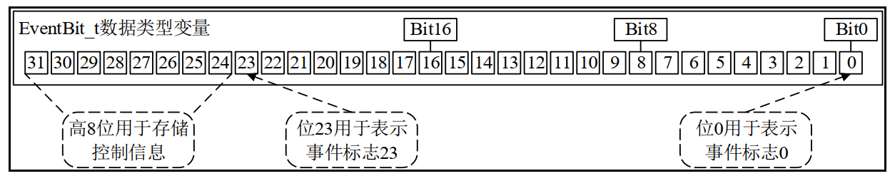
事件标志组
1，事件标志组简介（了解）
虽然使用了 32 位无符号的数据类型变量来存储事件标志， 但其中的高8位用作存储事件标志组的控制信息，低24位用作存储事件标志 ，所以说一个事件组最多可以存储 24 个事件标志！

Slide 139
事件标志组
事件标志组与队列、信号量的区别？
功能 | 唤醒对象 | 事件清除
队列、信号量 | 事件发生时，只会唤醒一个任务 | 是消耗型的资源，队列的数据被读走就没了；信号量被获取后就减少了
事件标志组 | 事件发生时，会唤醒所有符合条件的任务，可以理解为“广播”的作用 | 被唤醒的任务有两个选择，可以让事件保留不动，也可以清除事件

Slide 140
事件标志组
2，事件标志组相关API函数介绍
函数 | 描述
xEventGroupCreate() | 使用动态方式创建事件标志组
xEventGroupCreateStatic() | 使用静态方式创建事件标志组
xEventGroupClearBits() | 清零事件标志位
xEventGroupClearBitsFromISR() | 在中断中清零事件标志位
xEventGroupSetBits() | 设置事件标志位
xEventGroupSetBitsFromISR() | 在中断中设置事件标志位
xEventGroupWaitBits() | 等待事件标志位
xEventGroupSync() | 设置事件标志位，并等待事件标志位
更多事件标志组相关的API函数介绍请查阅《FreeRTOS开发指南》-- 第十六章“FreeRTOS事件标志组”

Slide 141
事件标志组
动态方式创建事件标志组API函数
EventGroupHandle_t xEventGroupCreate ( void ) ;
返回值 | 描述
NULL | 事件标志组创建失败
其他值 | 事件标志组创建成功，返回其句柄
清除事件标志位API函数
EventBits_t xEventGroupClearBits( EventGroupHandle_t xEventGroup, const EventBits_t uxBitsToClear )
形参 | 描述
xEventGroup | 待操作的事件标志组句柄
uxBitsToSet | 待清零的事件标志位
返回值 | 描述
整数 | 清零事件标志位之前事件组中事件标志位的值

Slide 142
事件标志组
设置事件标志位API函数
EventBits_t xEventGroupSetBits( EventGroupHandle_t xEventGroup, const EventBits_t uxBitsToSet )
形参 | 描述
xEventGroup | 待操作的事件标志组句柄
uxBitsToSet | 待设置的事件标志位
返回值 | 描述
整数 | 函数返回时，事件组中的事件标志位值

Slide 143
事件标志组
等待事件标志位API函数
EventBits_t xEventGroupWaitBits( EventGroupHandle_t xEventGroup,
const EventBits_t uxBitsToWaitFor,
const BaseType_t xClearOnExit,
const BaseType_t xWaitForAllBits,
TickType_t xTicksToWait )
形参 | 描述
xEvenrGroup | 等待的事件标志组句柄
uxBitsToWaitFor | 等待的事件标志位，可以用逻辑或等待多个事件标志位
xClearOnExit | 成功等待到事件标志位后，清除事件组中对应的事件标志位， pdTRUE ：清除uxBitsToWaitFor指定位； pdFALSE：不清除
xWaitForAllBits | 等待 uxBitsToWaitFor 中的所有事件标志位（逻辑与） pdTRUE：等待的位，全部为1 pdFALSE：等待的位，某个为1
xTicksToWait | 等待的阻塞时间
特点：
可以等待某一位、也可以等待多位
等到期望的事件后，还可以清除某些位
返回值 | 描述
等待的事件标志位值 | 等待事件标志位成功，返回等待到的事件标志位
其他值 | 等待事件标志位失败，返回事件组中的事件标志位

Slide 144
事件标志组
同步函数
EventBits_t xEventGroupSync( EventGroupHandle_t xEventGroup, const EventBits_t uxBitsToSet, const EventBits_t uxBitsToWaitFor, TickType_t xTicksToWait)
形参 | 描述
xEventGroup | 等待事件标志所在事件组
uxBitsToSet | 达到同步点后，要设置的事件标志
uxBitsToWaitFor | 等待的事件标志
xTicksToWait | 等待的阻塞时间
例子：
Task1：做饭
Task2：做菜
Task1做好自己的事之后，需要等待菜也做好，大家在一起吃饭。
返回值 | 描述
等待的事件标志位值 | 等待事件标志位成功，返回等待到的事件标志位
其他值 | 等待事件标志位失败，返回事件组中的事件标志位
特点：同步！

Slide 145
低功耗

Slide 146
任务间通信与同步
1，低功耗模式简介
2，Tickless模式相关配置项

Slide 147
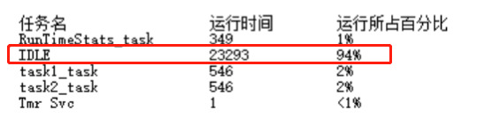
2，Tickless模式详解
如何降低功耗？
Tickless低功耗模式的本质是通过调用指令 WFI 实现睡眠模式！
Tickless模式的设计思想？
空闲任务：是在系统中的所有其它任务都阻塞或被挂起时才运行的

Slide 148
2，Tickless模式详解
为了可以降低功耗，又不影响系统运行，该如何做？
可以在本该空闲任务执行的期间，让MCU 进入相应的低功耗模式；当其他任务准备运行的时候，唤醒MCU退出低功耗模式
难点：
1、进入低功耗之后，多久唤醒？也就是下一个要运行的任务如何被准确唤醒
2、任何中断均可唤醒MCU，若滴答定时器频繁中断则会影响低功耗的效果？
将滴答定时器的中断周期修改为低功耗运行时间
退出低功耗后，需补上系统时钟节拍数
FreeRTOS 的低功耗 Tickless 模式机制已经处理好了这些难点。

Slide 149
3，Tickless模式相关配置项
configUSE_TICKLESS_IDLE
此宏用于使能低功耗 Tickless 模式
configEXPECTED_IDLE_TIME_BEFORE_SLEEP
此宏用于定义系统进入相应低功耗模式的最短时长
configPRE_SLEEP_PROCESSING(x)
此宏用于定义需要在系统进入低功耗模式前执行的事务，如：进入低功耗前关闭外设时钟，以达到降低功耗的目的
configPOSR_SLEEP_PROCESSING(x)
此宏用于定义需要在系统退出低功耗模式后执行的事务，如：退出低功耗后开启之前关闭的外设时钟，以使系统能够正常运行

Slide 150
2，Tickless模式相关配置项

